Slide 1
Vierailu Arjen kesyttämöllä 21.6.2022
Koonnut Virva Heikkilä

Slide 2
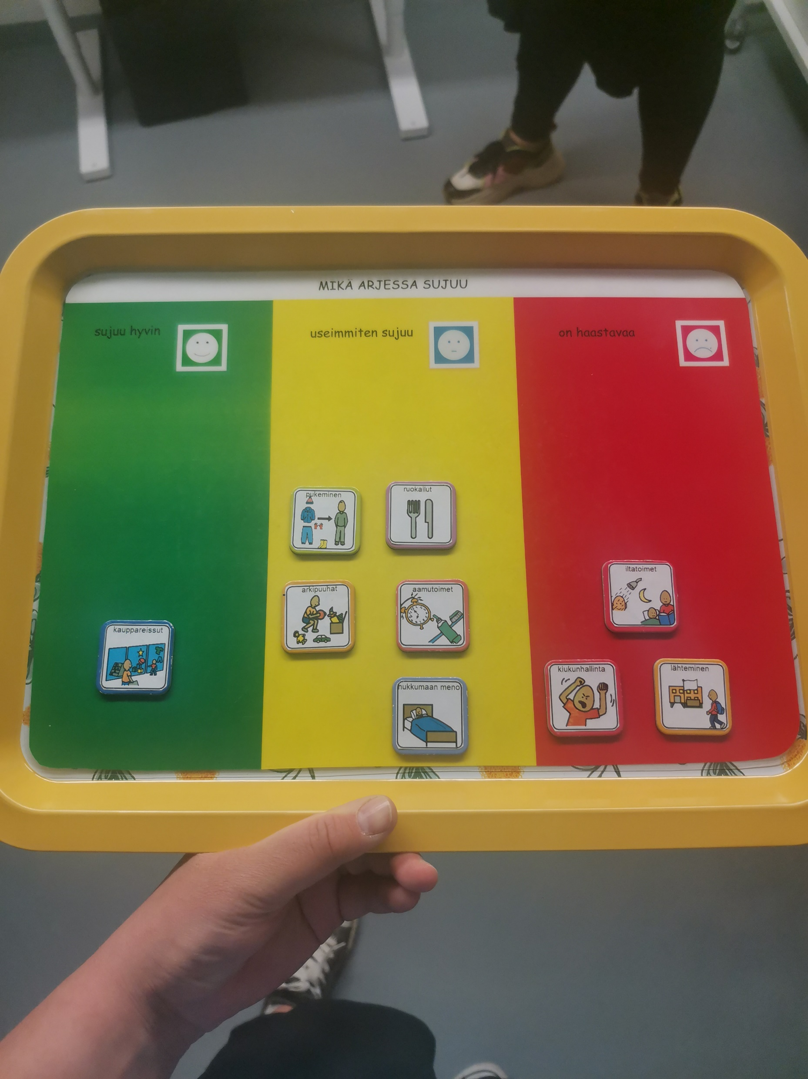
Tästä kaikki alkaa, kun vanhemmat saapuvat arjen kesyttämölle.
Vanhempien tehtävänä on järjestellä arjen eri toiminnot niille kohdille, miten kokee niiden sujuvan.
-Metallitarjotin
-Papunetin kuvat
-Magneetit kuvien taakse liimattuna
-Paperi laminoitu

Slide 3
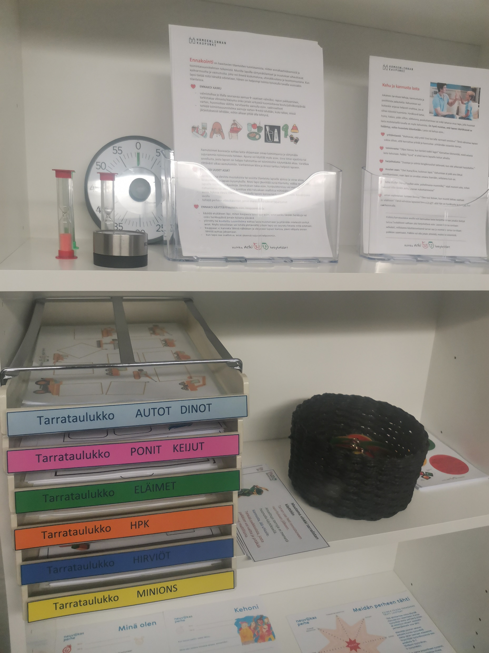
Lomakelokerossa jaoteltuna eri teemoilla palkintotauluja
Korissa liikennevaloja valmiiksi laminoituina ja niputettuina avaimenperälenkkeihin
Näytillä tiimalasit, timetimerit ym.

Slide 4
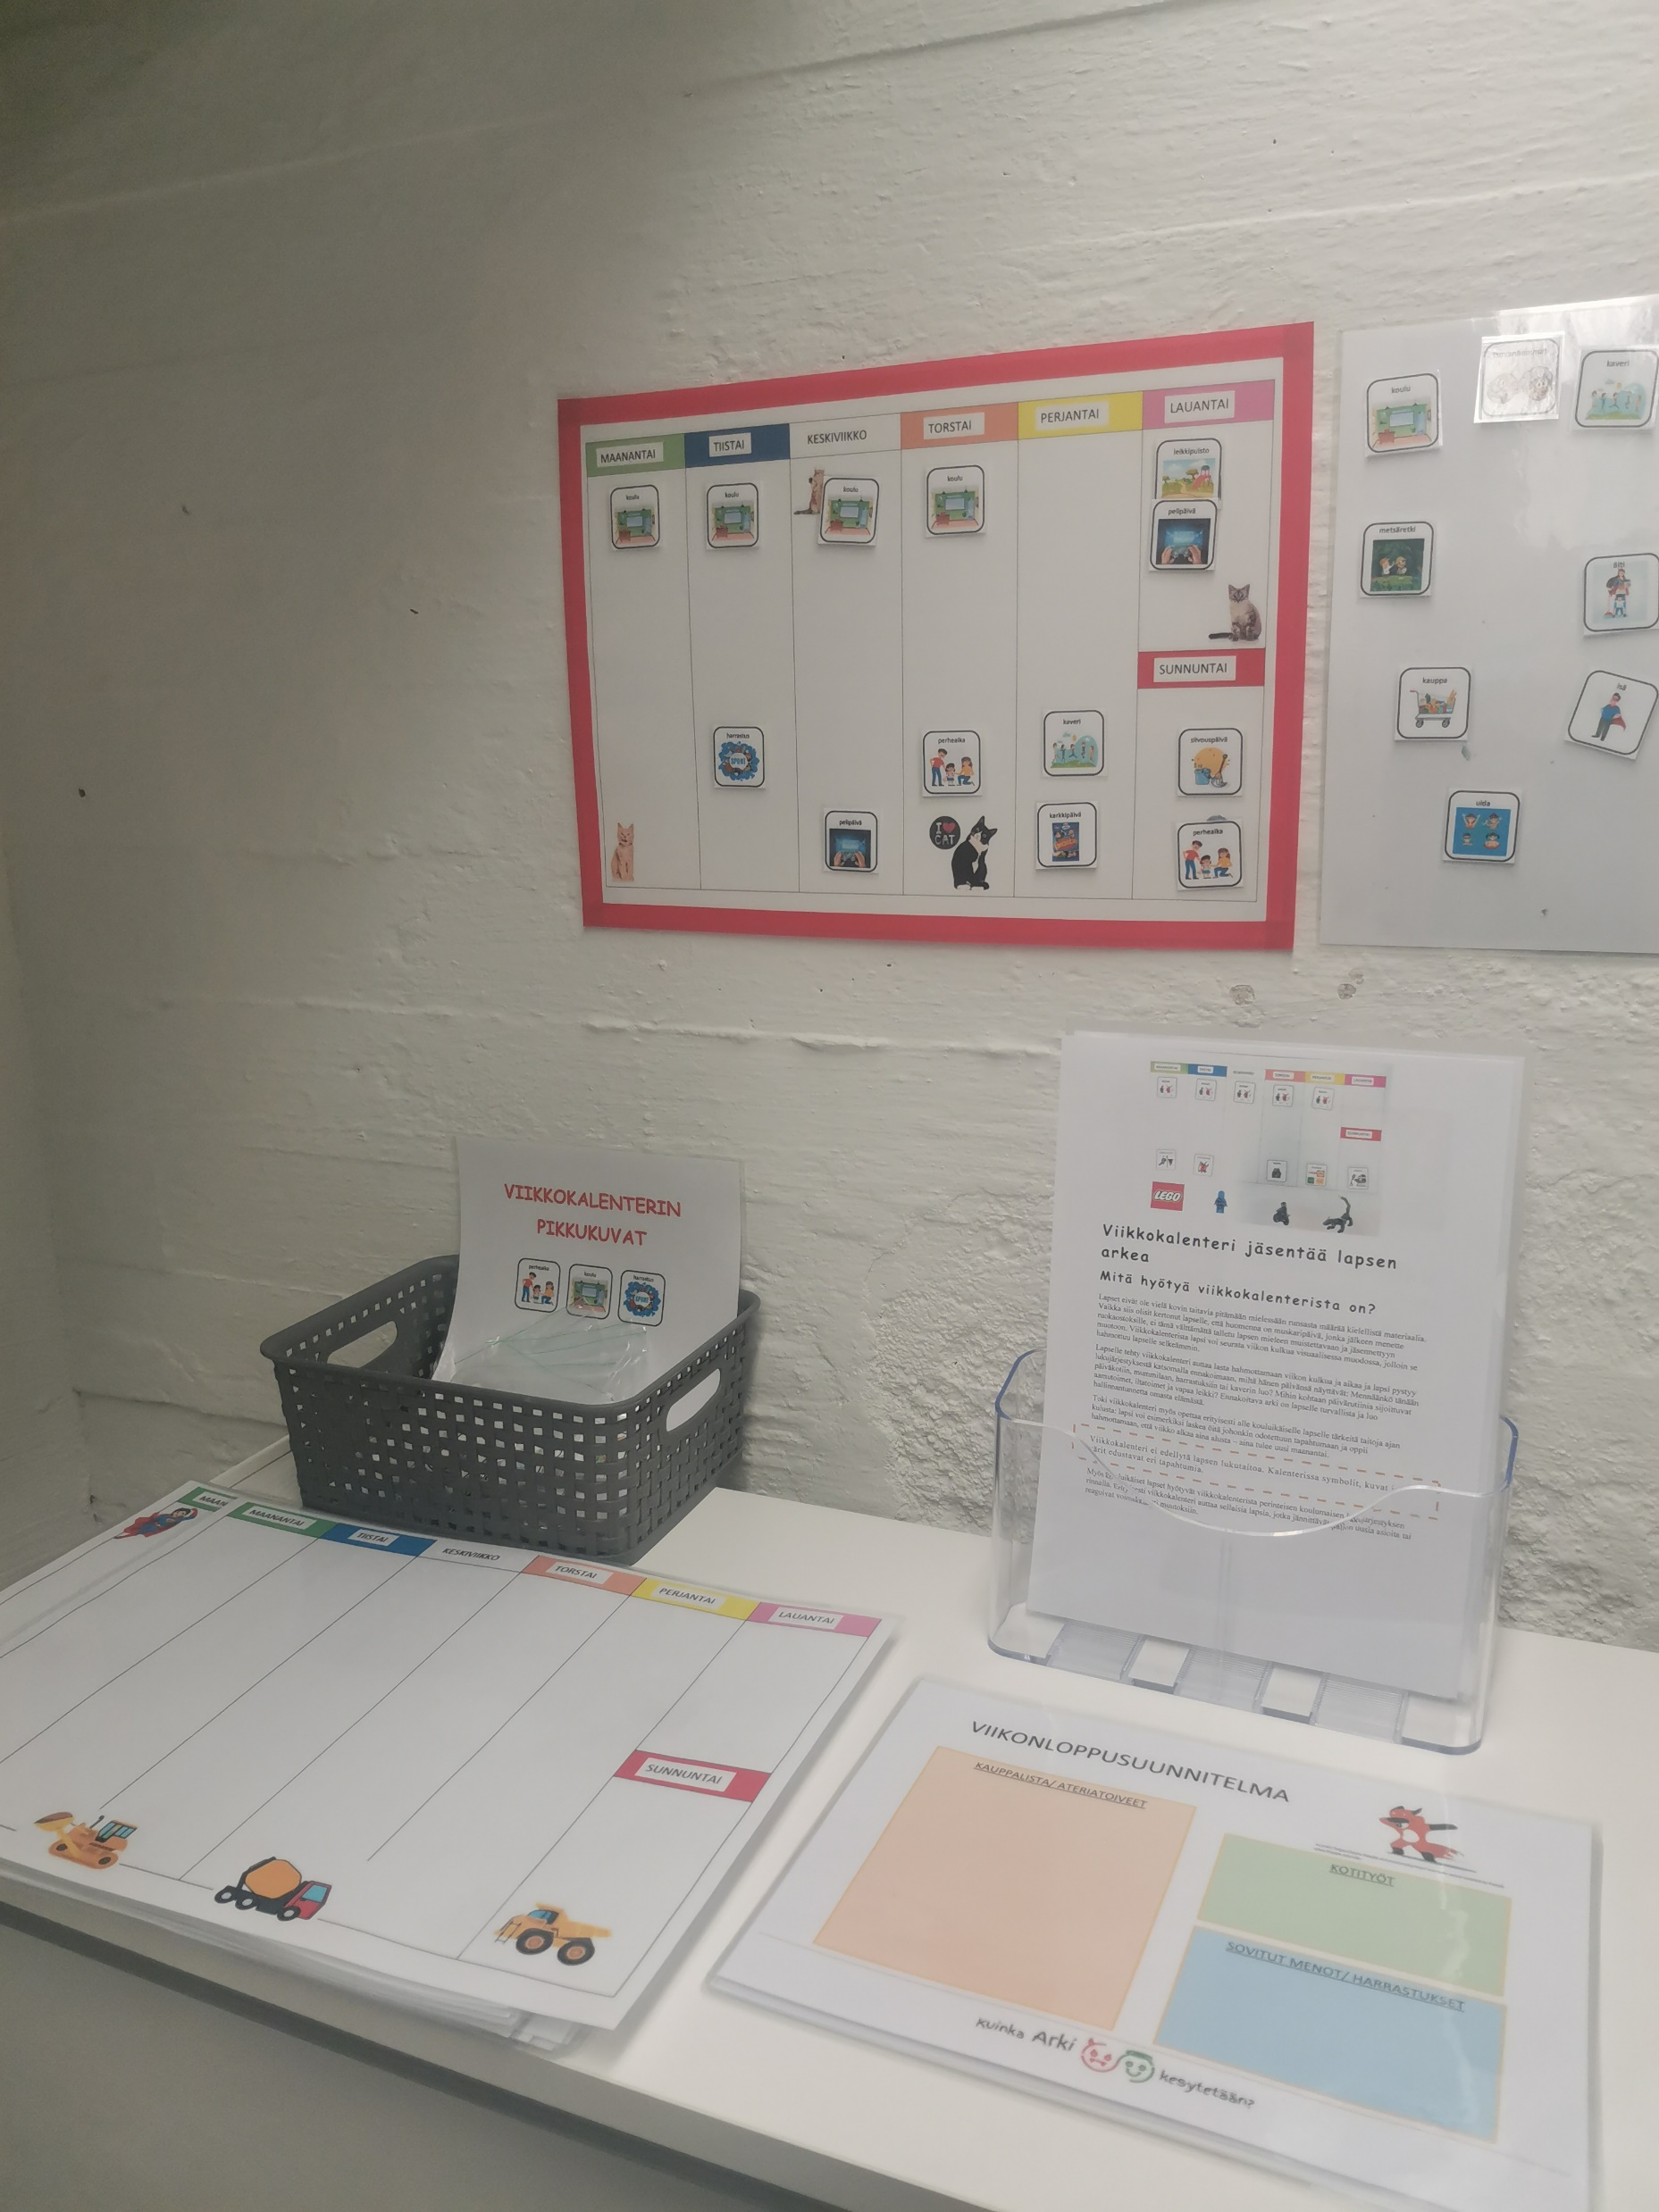
Lukujärjestyksessä viikon menot ja ohjelmat.
Helppo hahmottaa harrastukset, koulu, päiväkoti, vapaapäivät jne.
Myös viikonloppusuunnitelma.
Laminoidulle pohjalle on helppo kirjoittaa tussilla menot ja pyyhkiä pois.
Arjen suunnittelu ja näkyväksi tekeminen

Slide 5
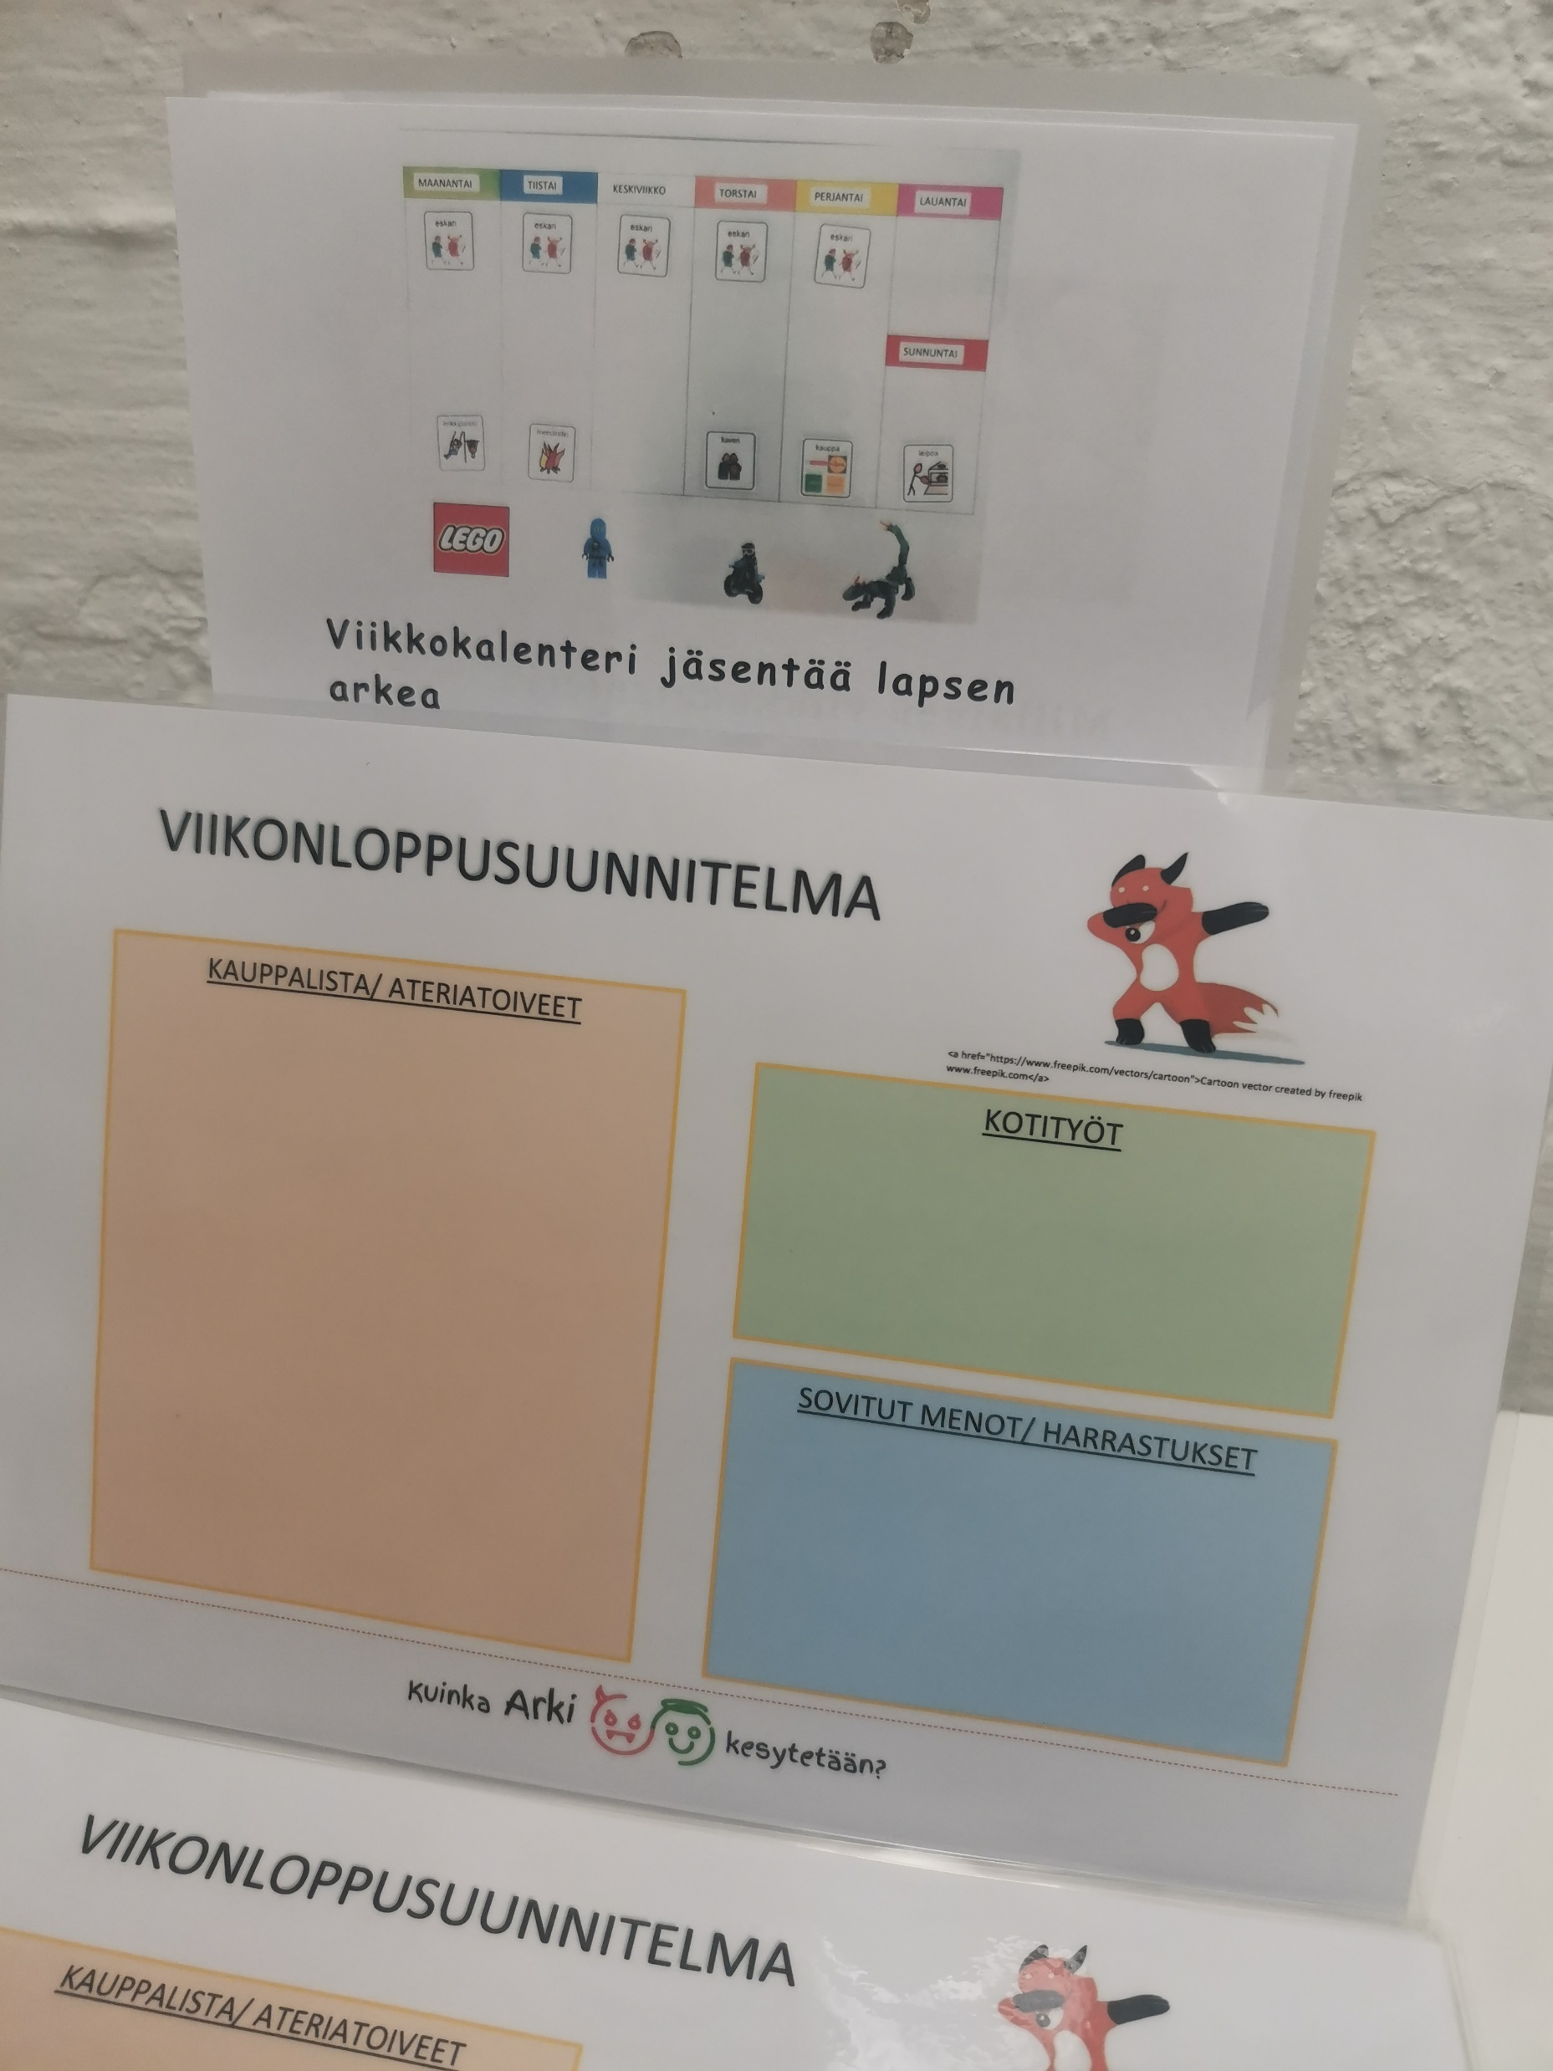

Slide 6
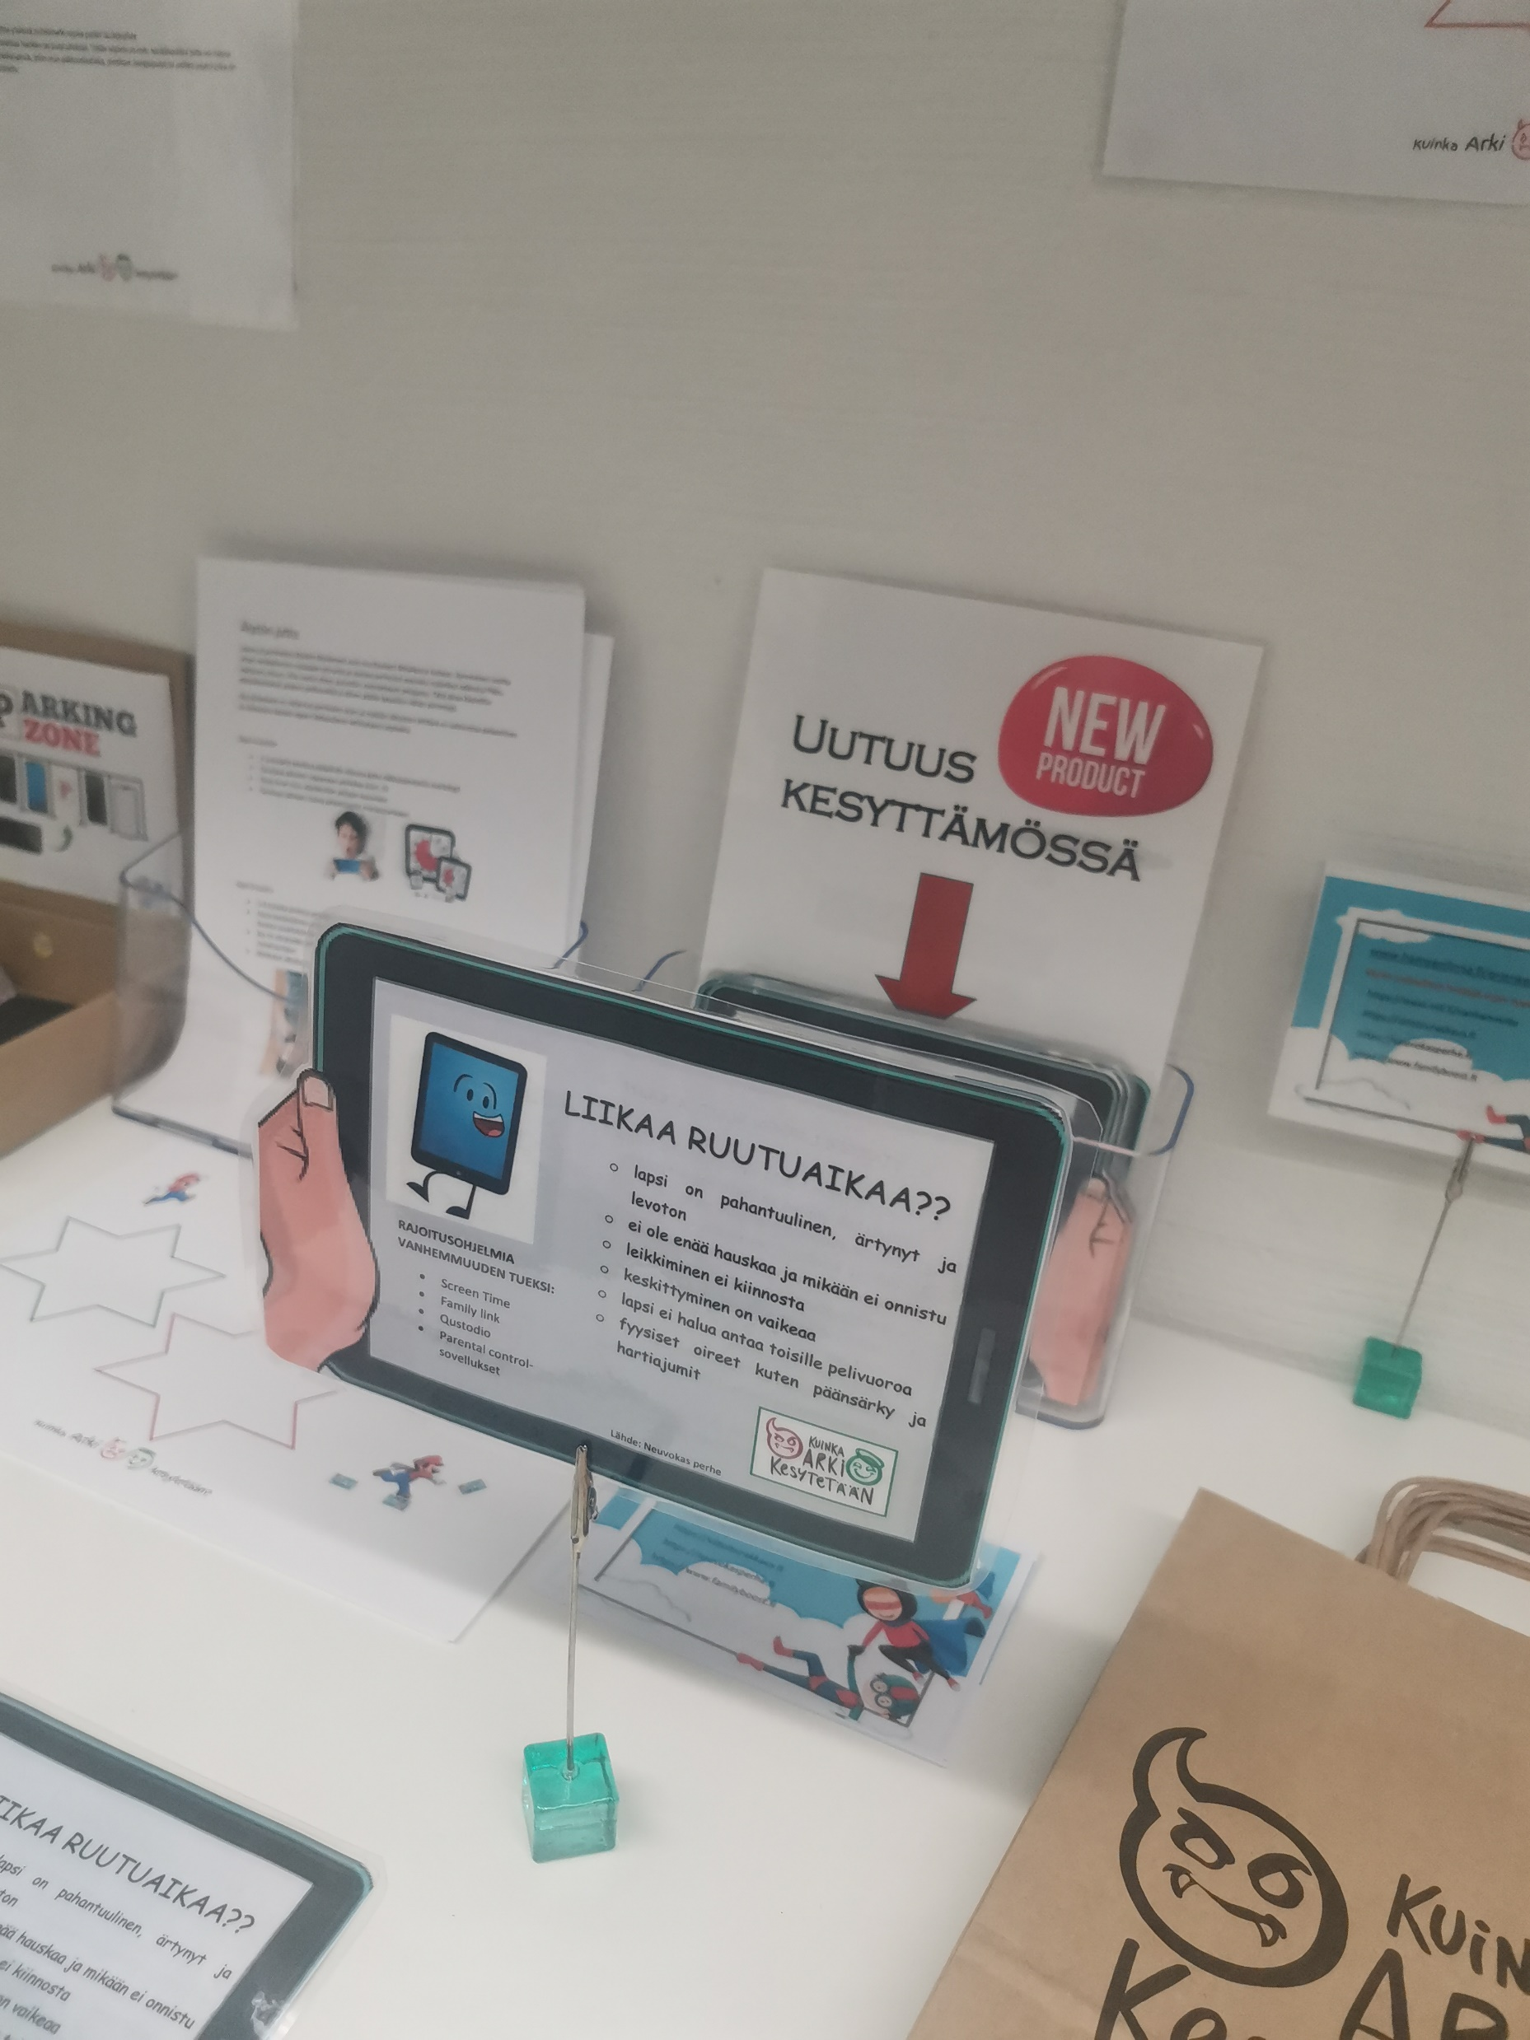

Slide 7
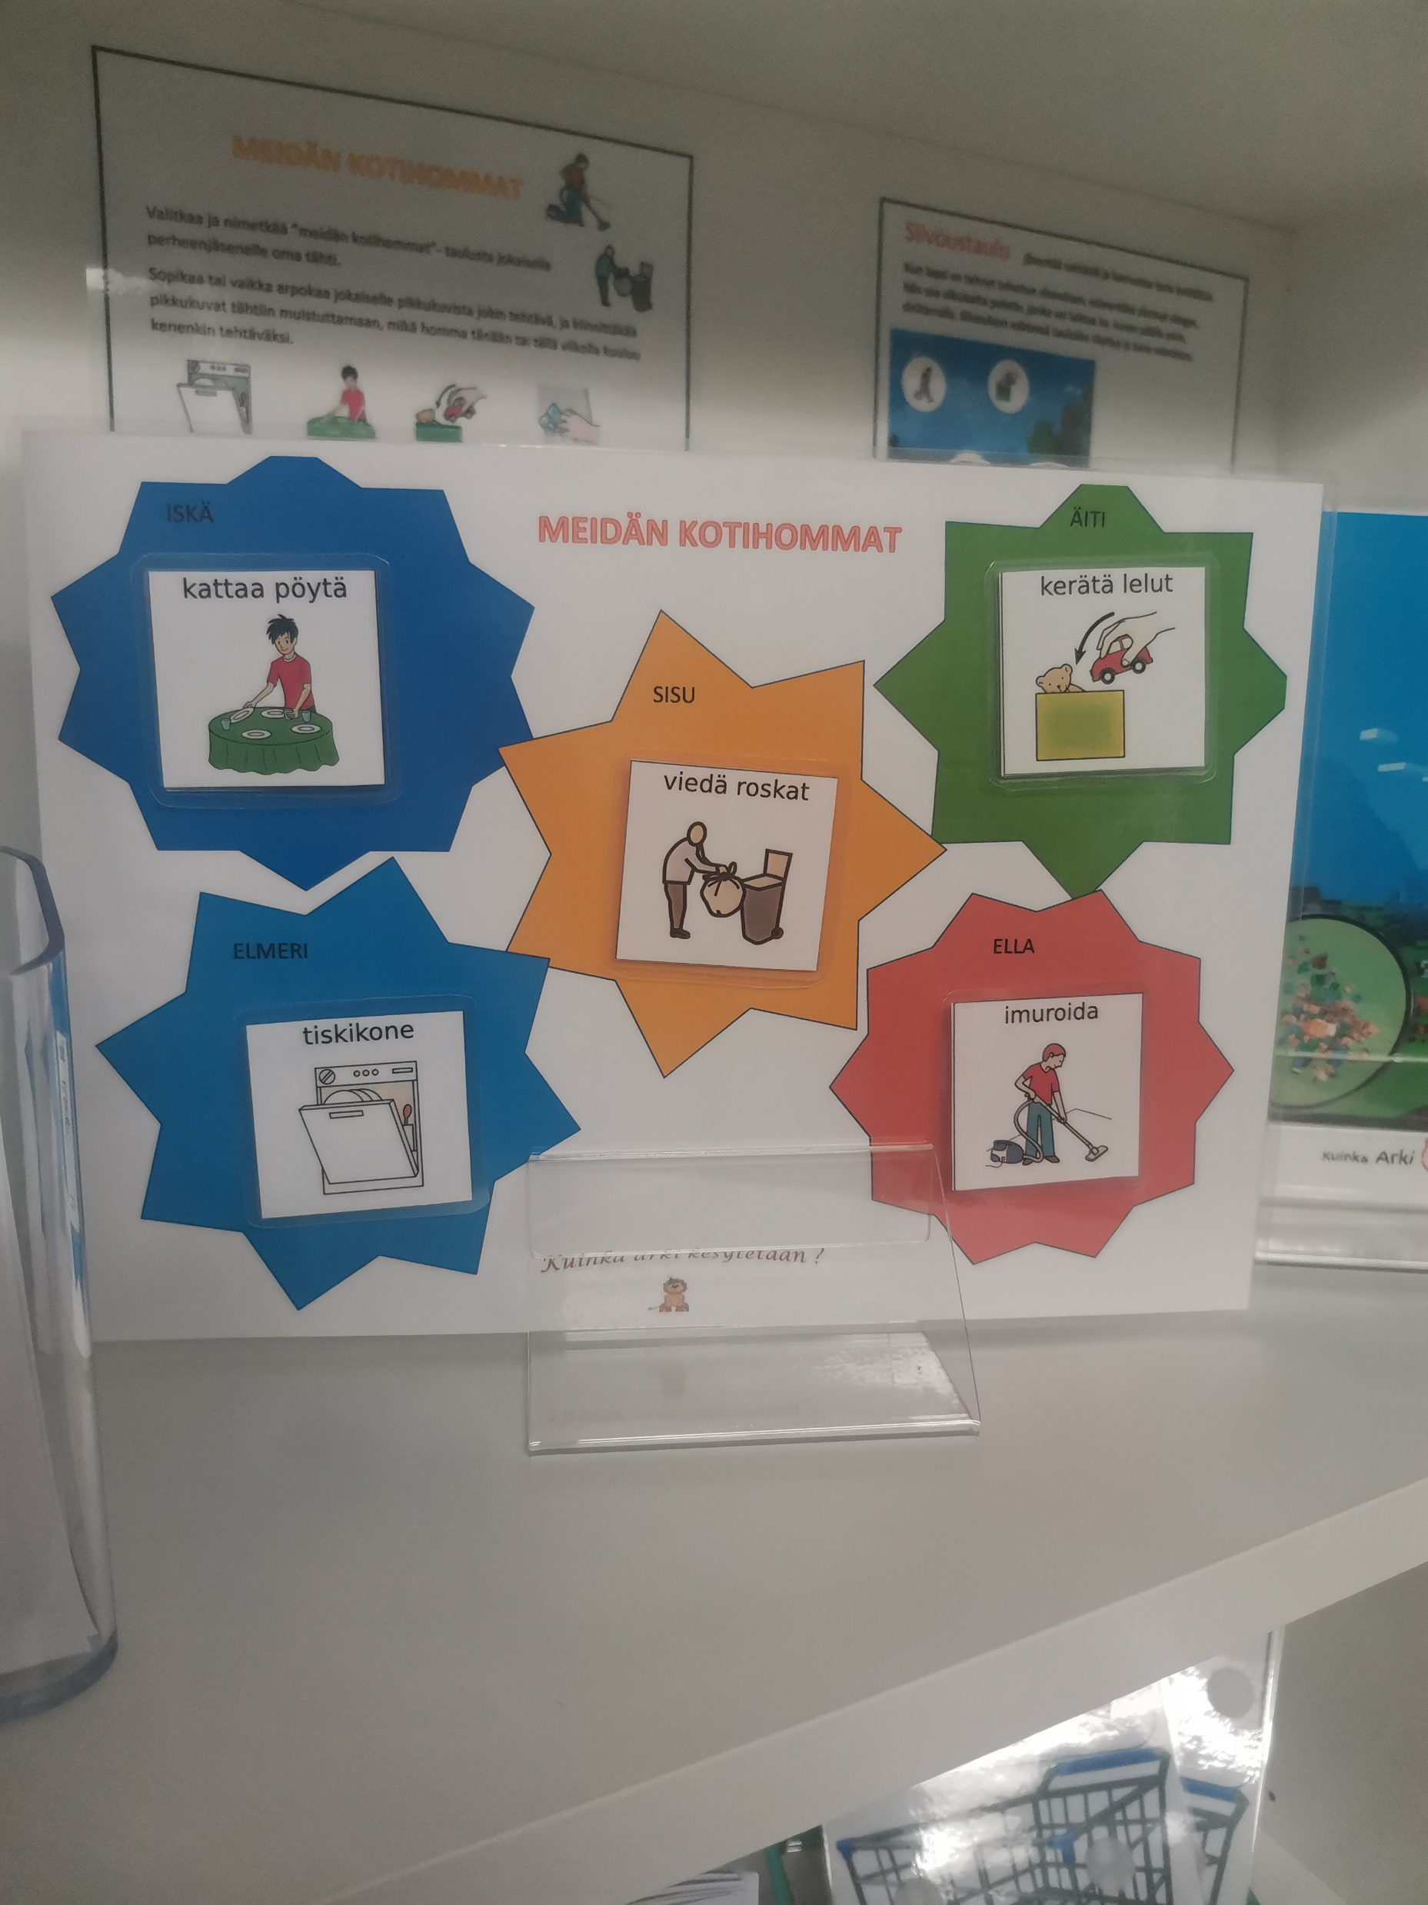
Isommille lapsille sopiva yhteisten kotihommien taulu.
Kotihommat voidaan arpoa kullekin perheenjäsenelle.
Yhteiset puuhat

Slide 8
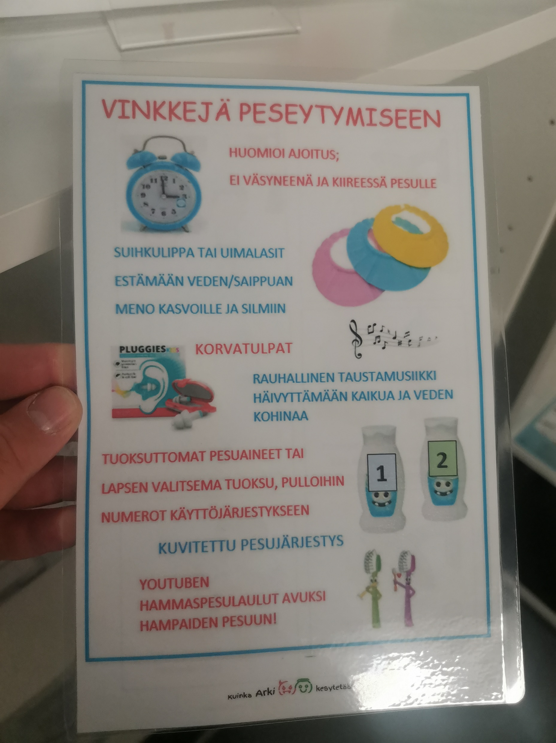
Peseytymiseen vinkkejä!

Slide 9
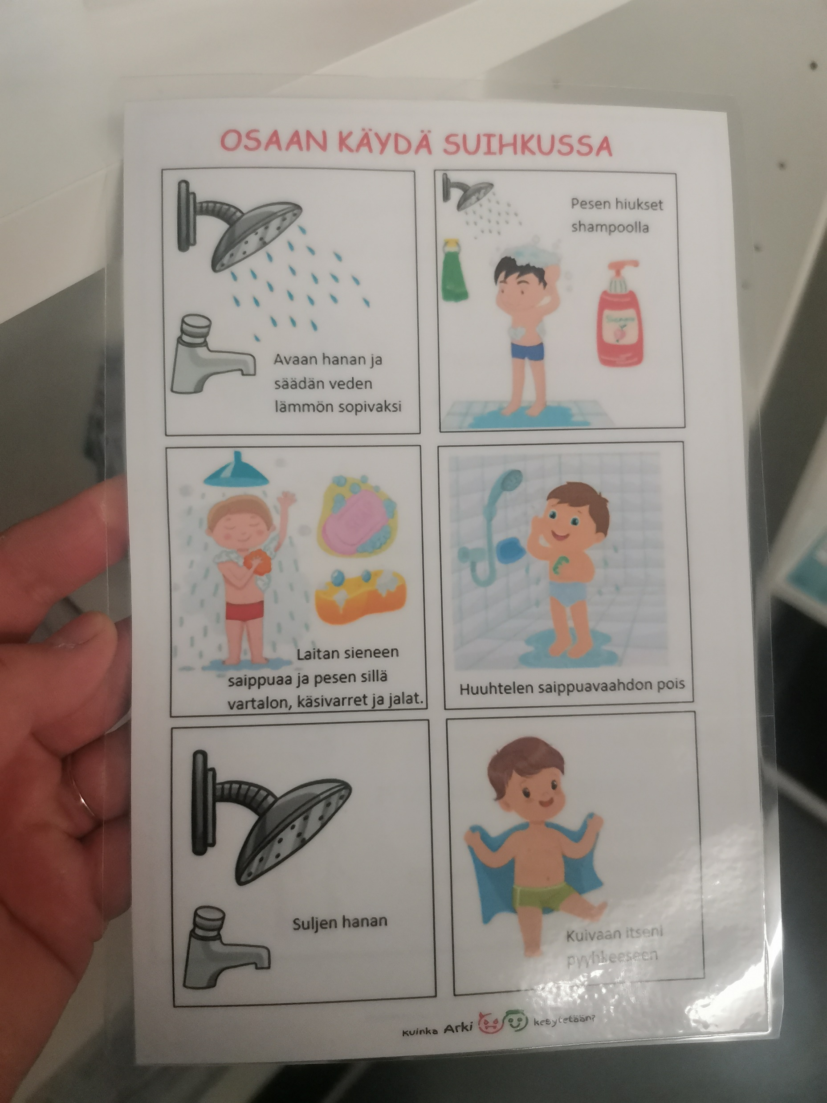

Slide 10
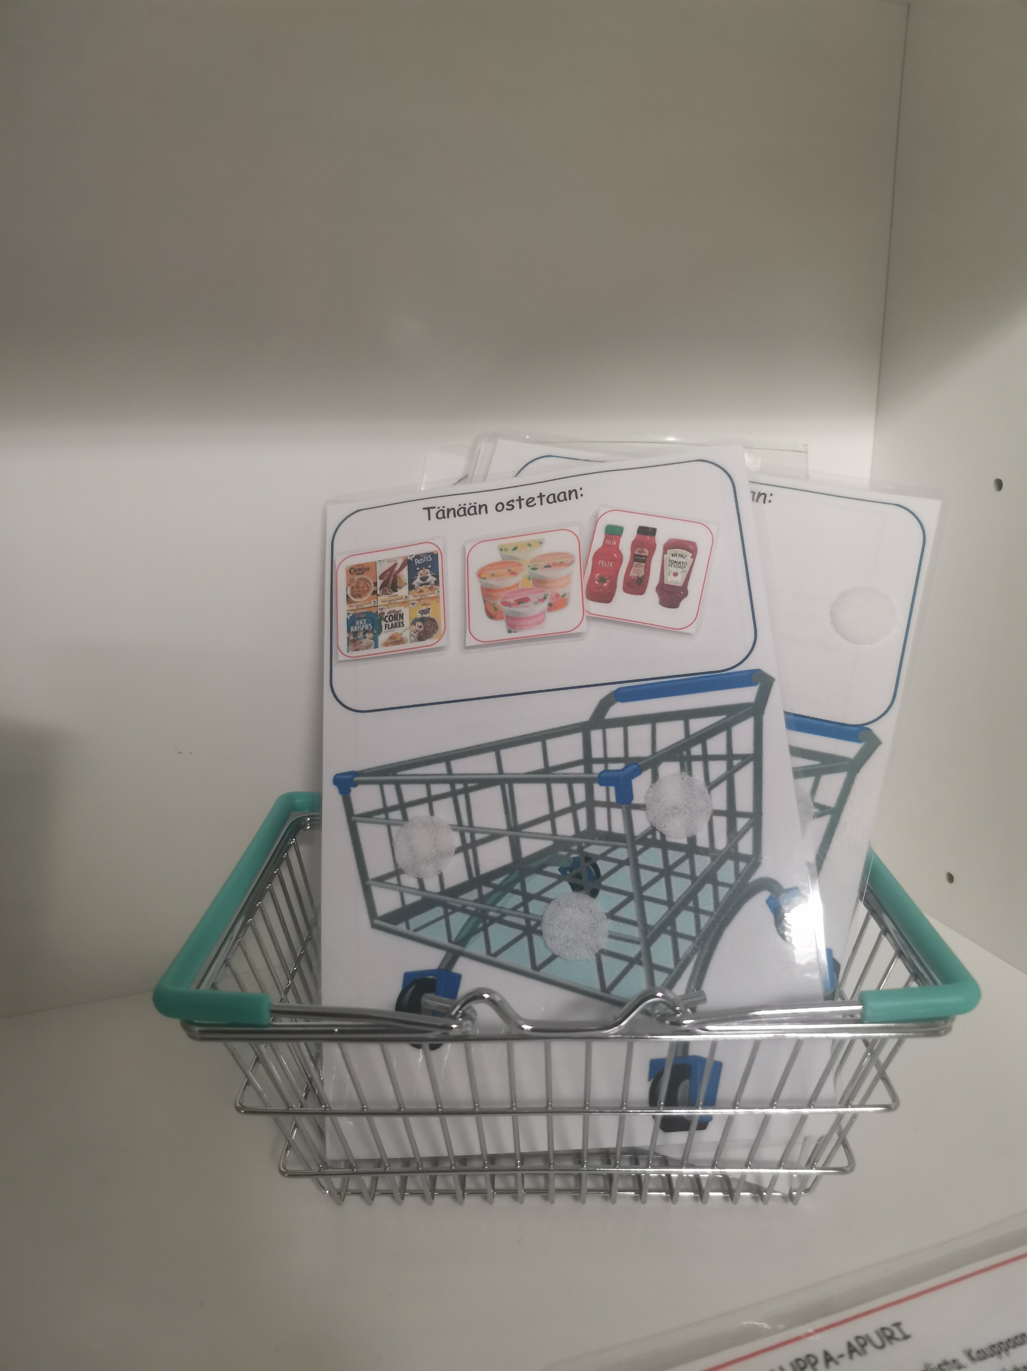
Kauppa-apuri
Yläosaan kiinnitetään kolme ostoslistan tuotetta, kun ostokset on kerätty kärryihin, saa lapsi kiinnittää kuvan ostoskärryyn.
Lisänä pieni vihko, jossa käydään läpi kaupassa käymisen sääntöjä.

Slide 11
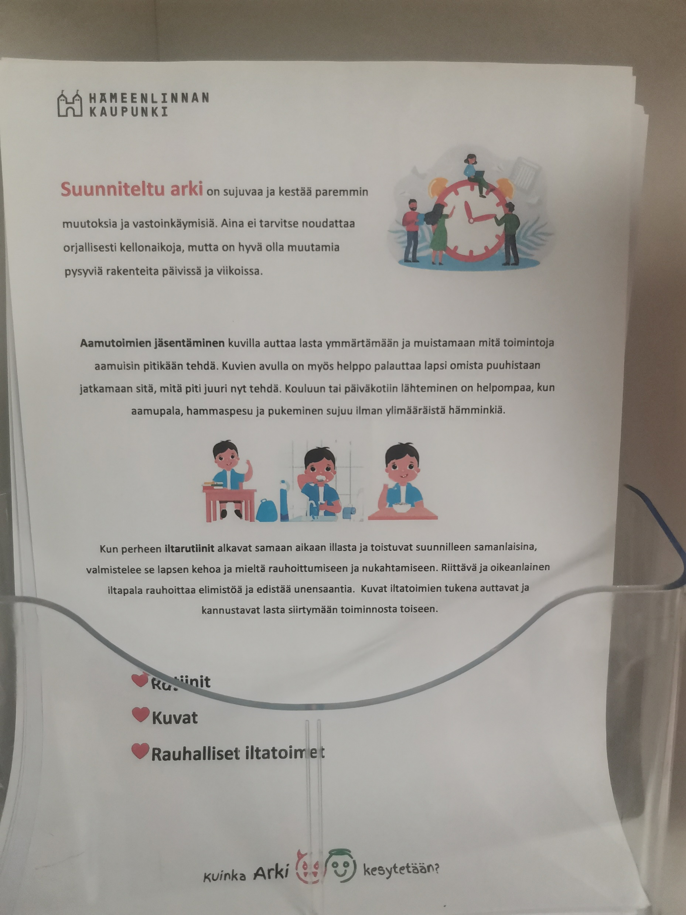
Aamu- ja iltatoimet

Slide 12
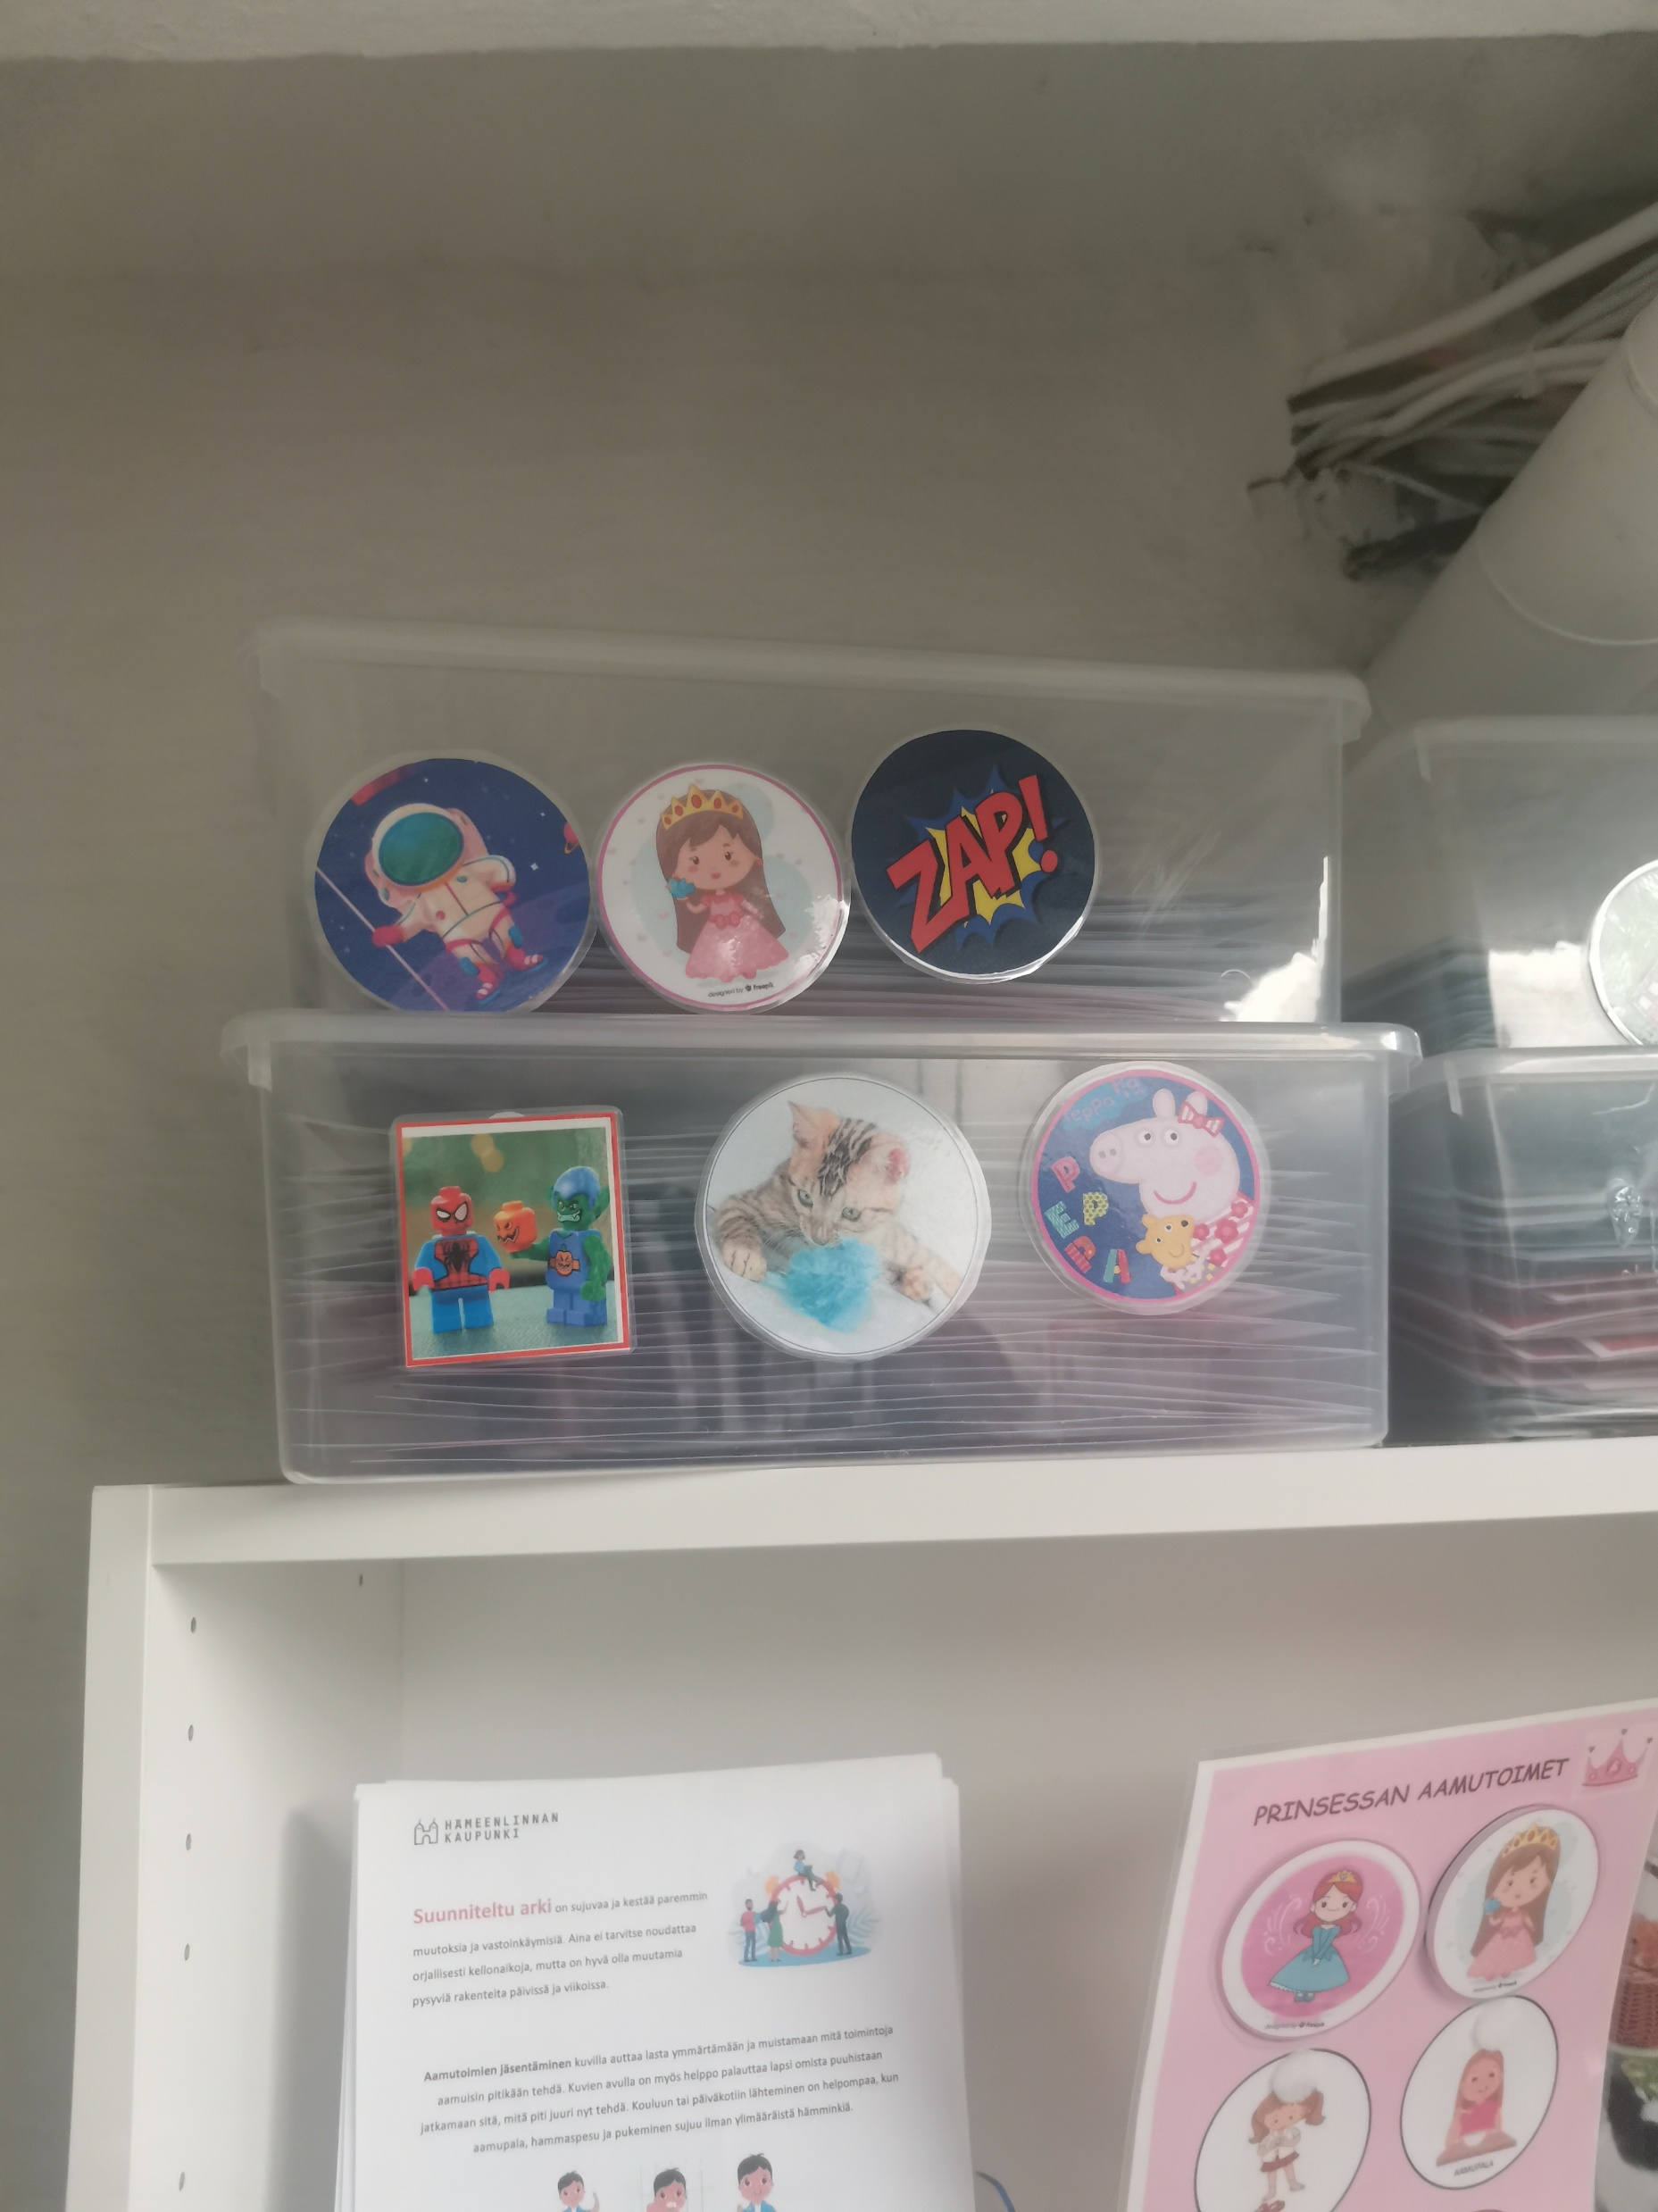
Aamu- ja iltatoimien palkintotauluja oli useita erilaisia.

Slide 13
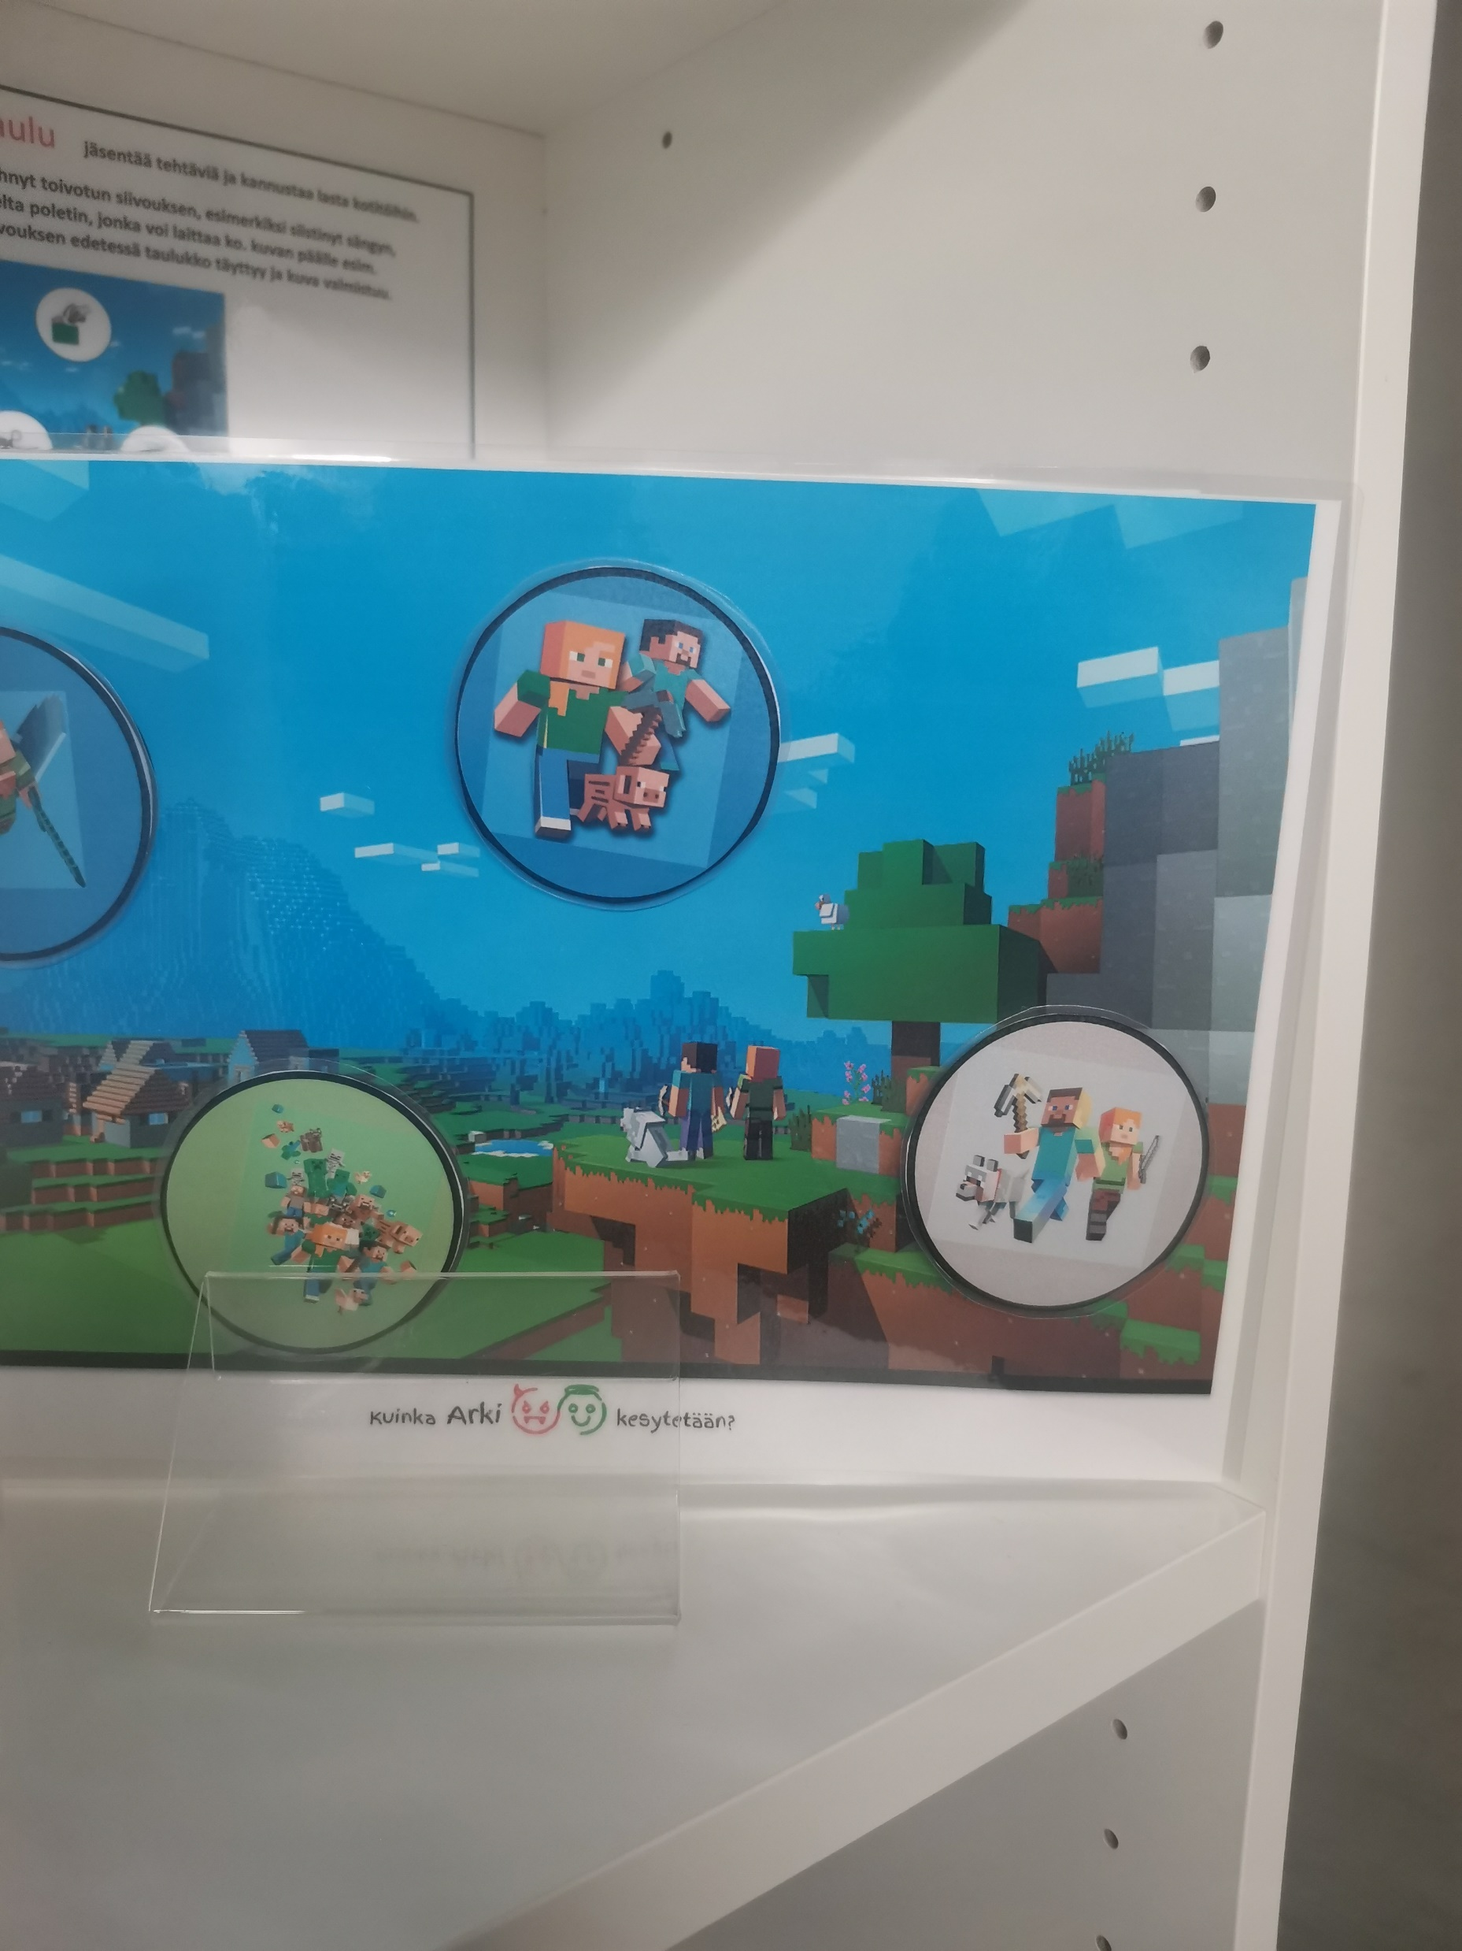

Slide 14
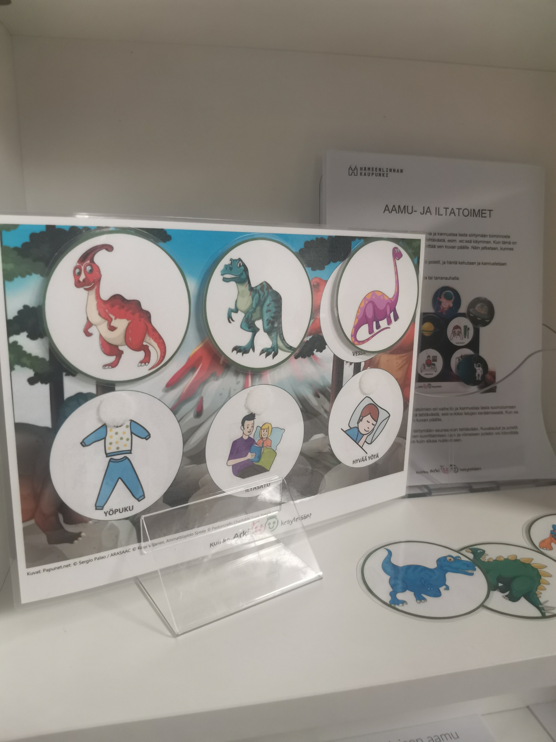
Kun lapsi on suorittanut pyydetyn kohdan, hän saa siirtää kuvan palkinnoksi

Slide 15
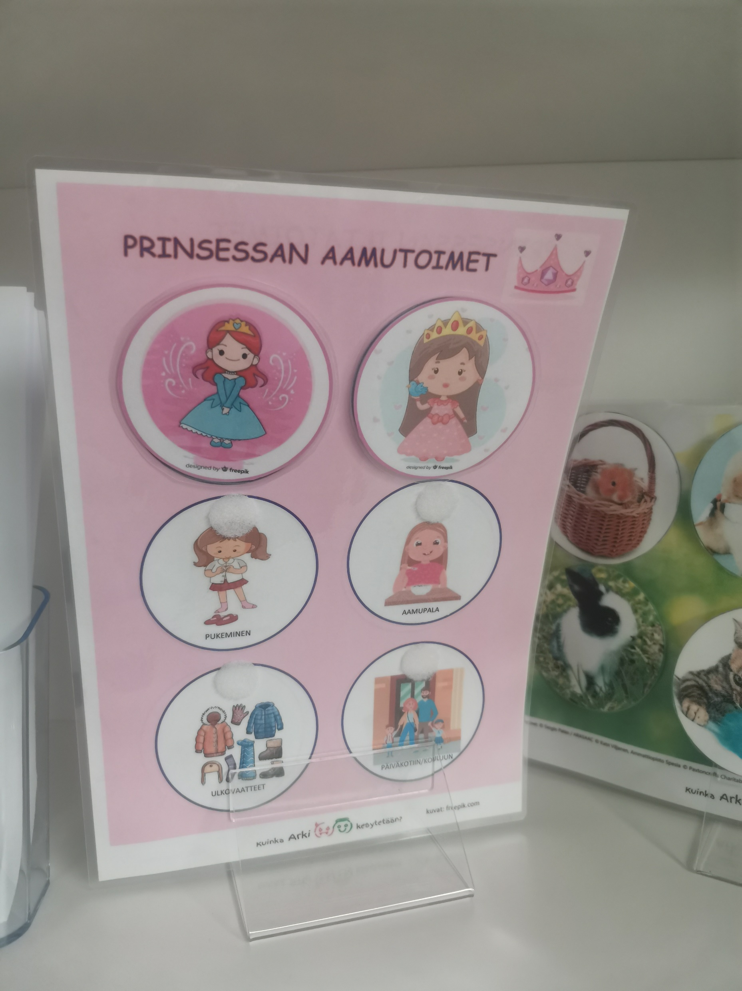

Slide 16
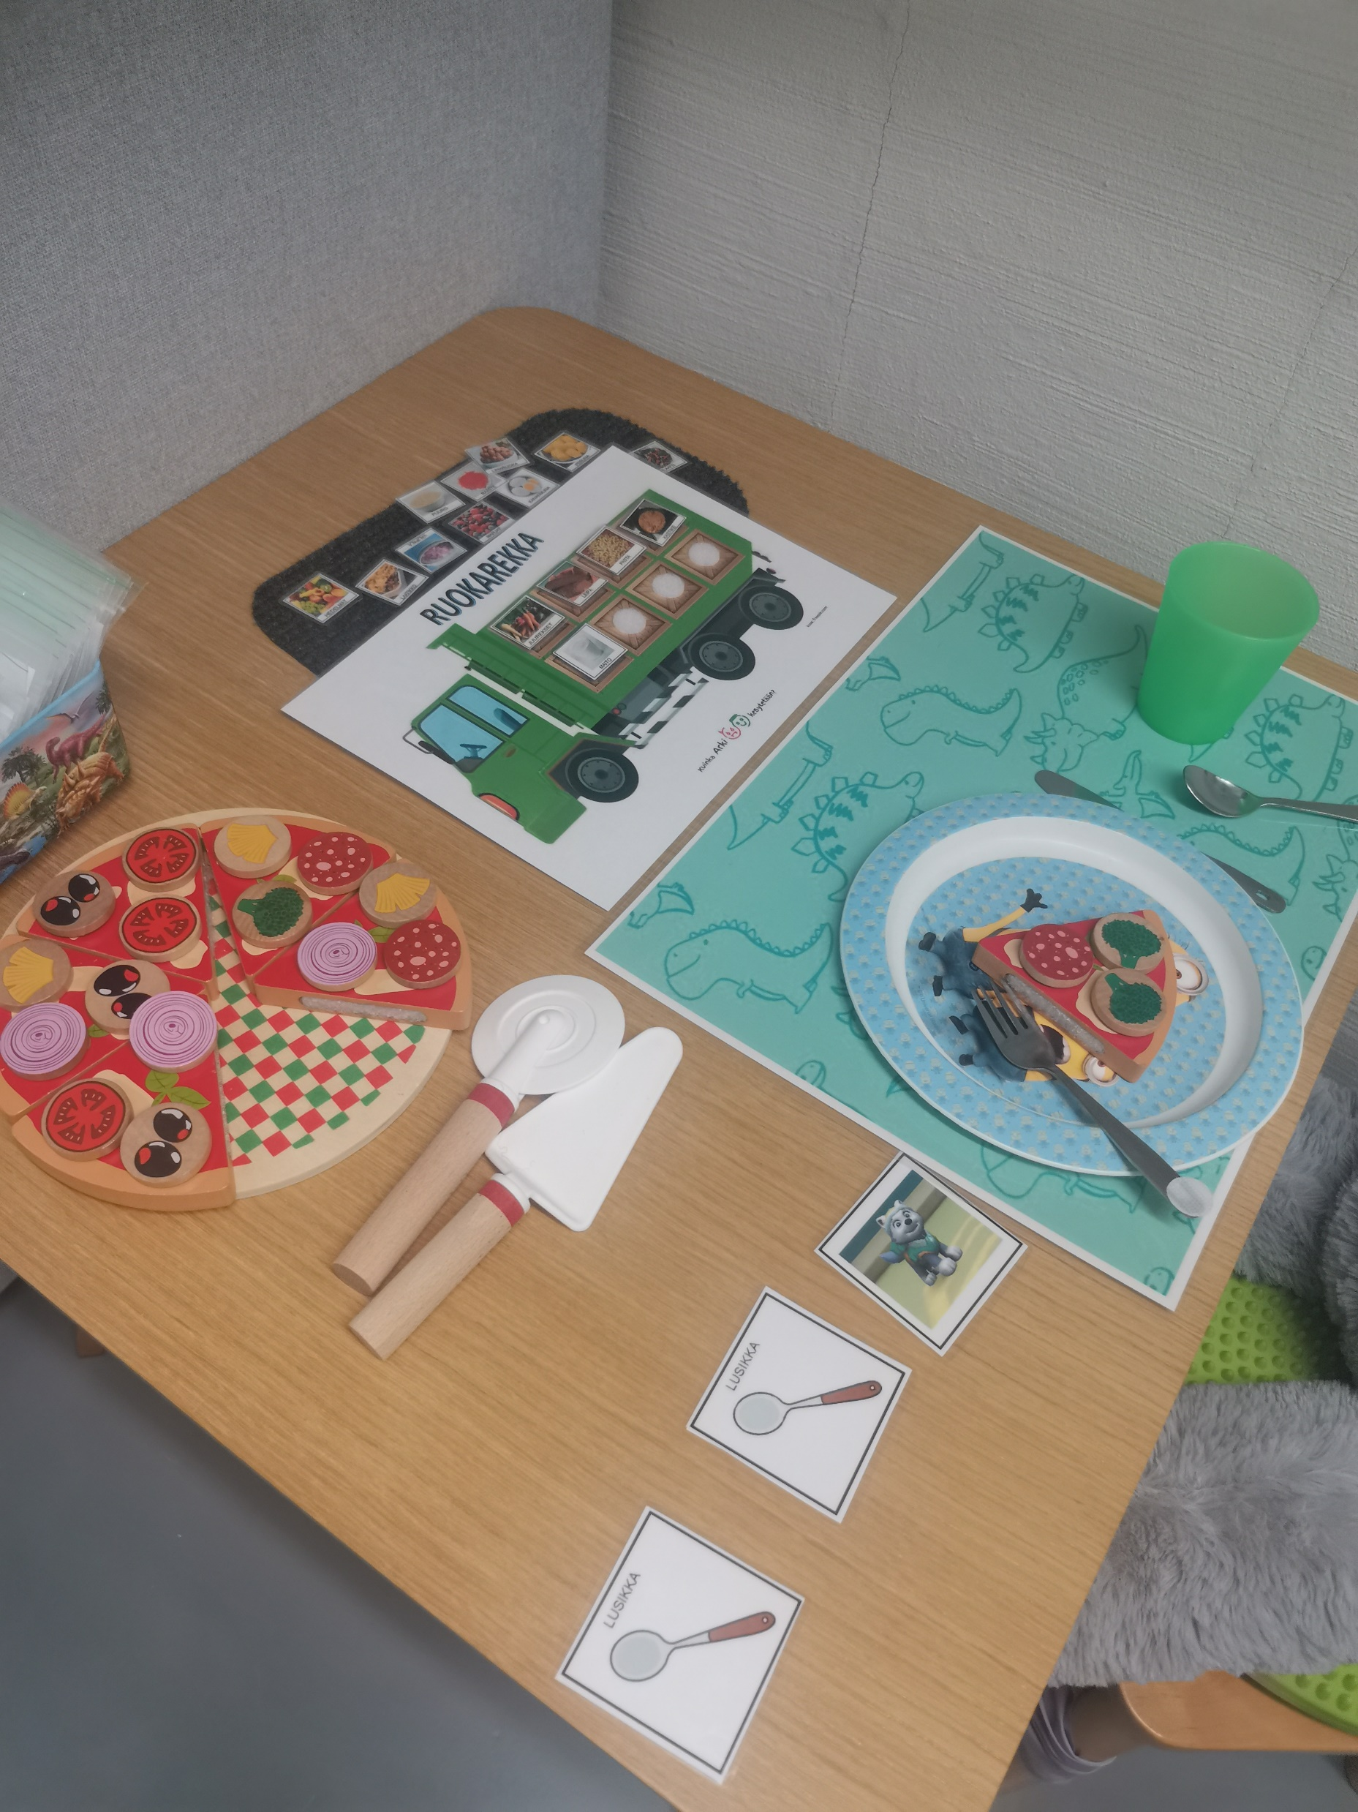
Ruokailu

Slide 17
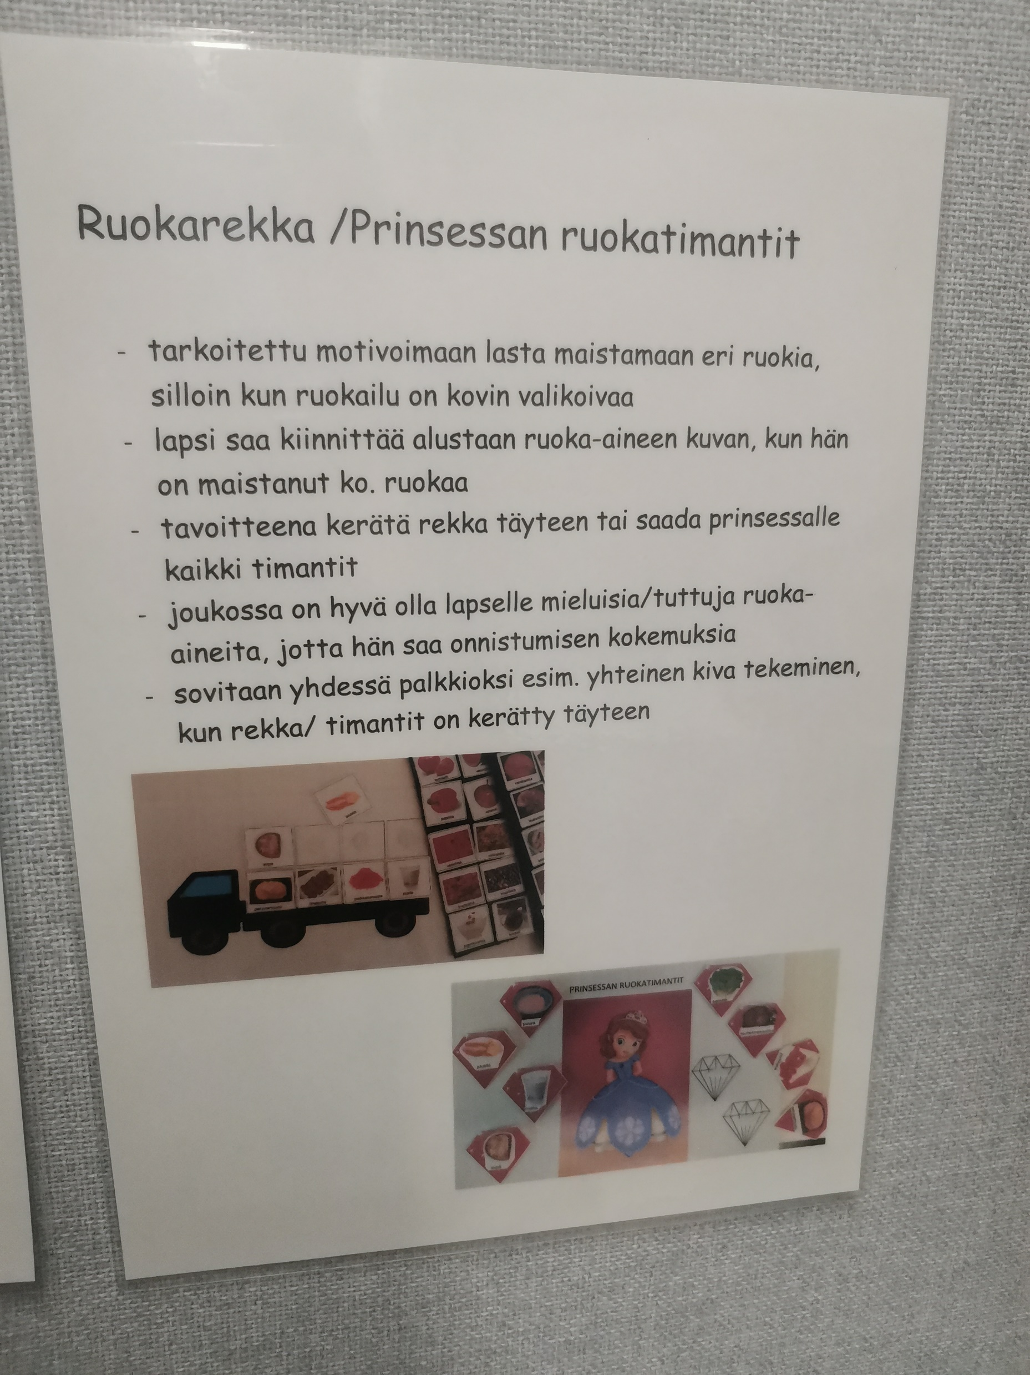

Slide 18
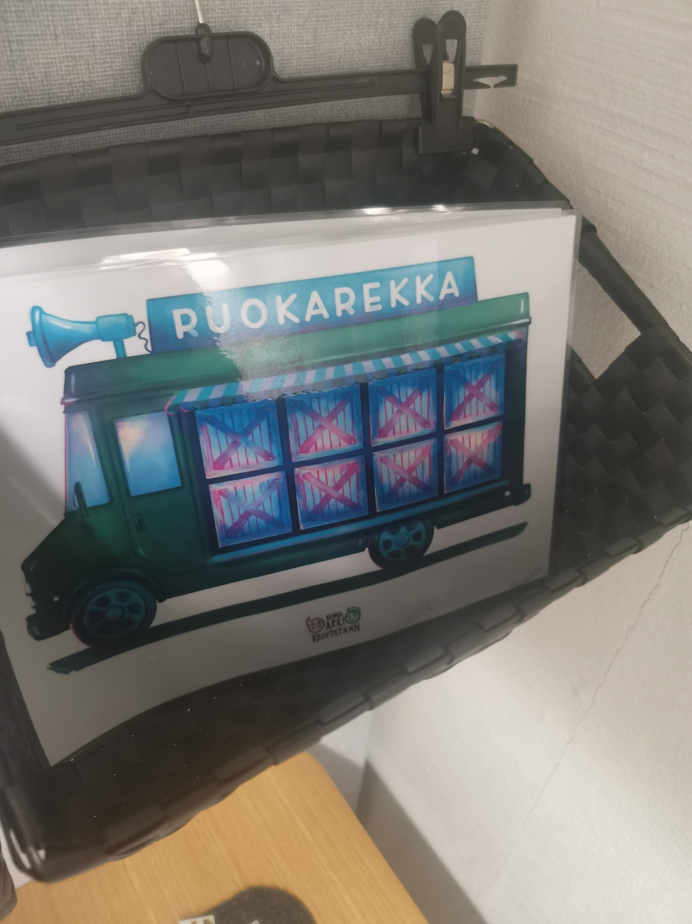

Slide 19
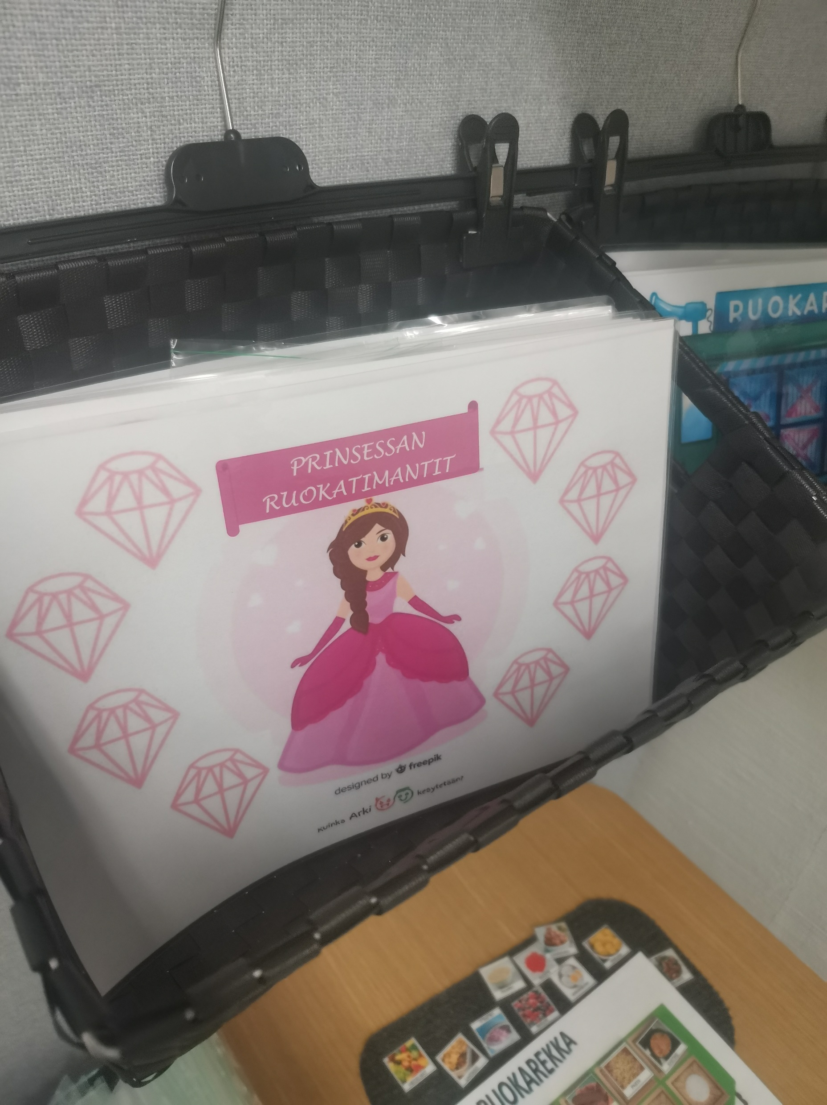

Slide 20
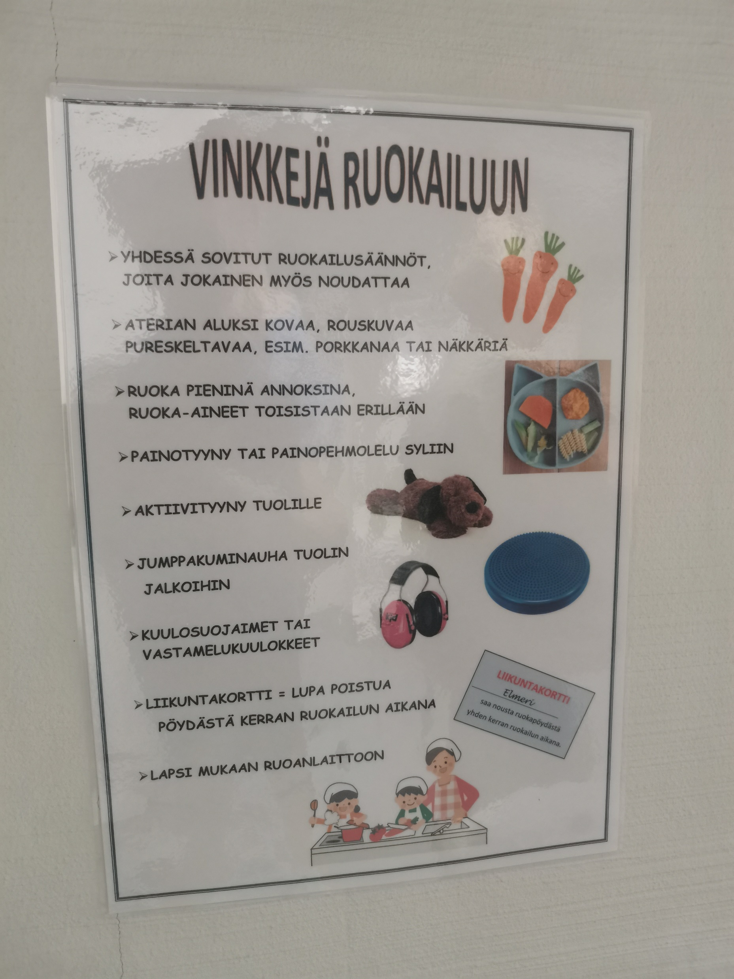

Slide 21
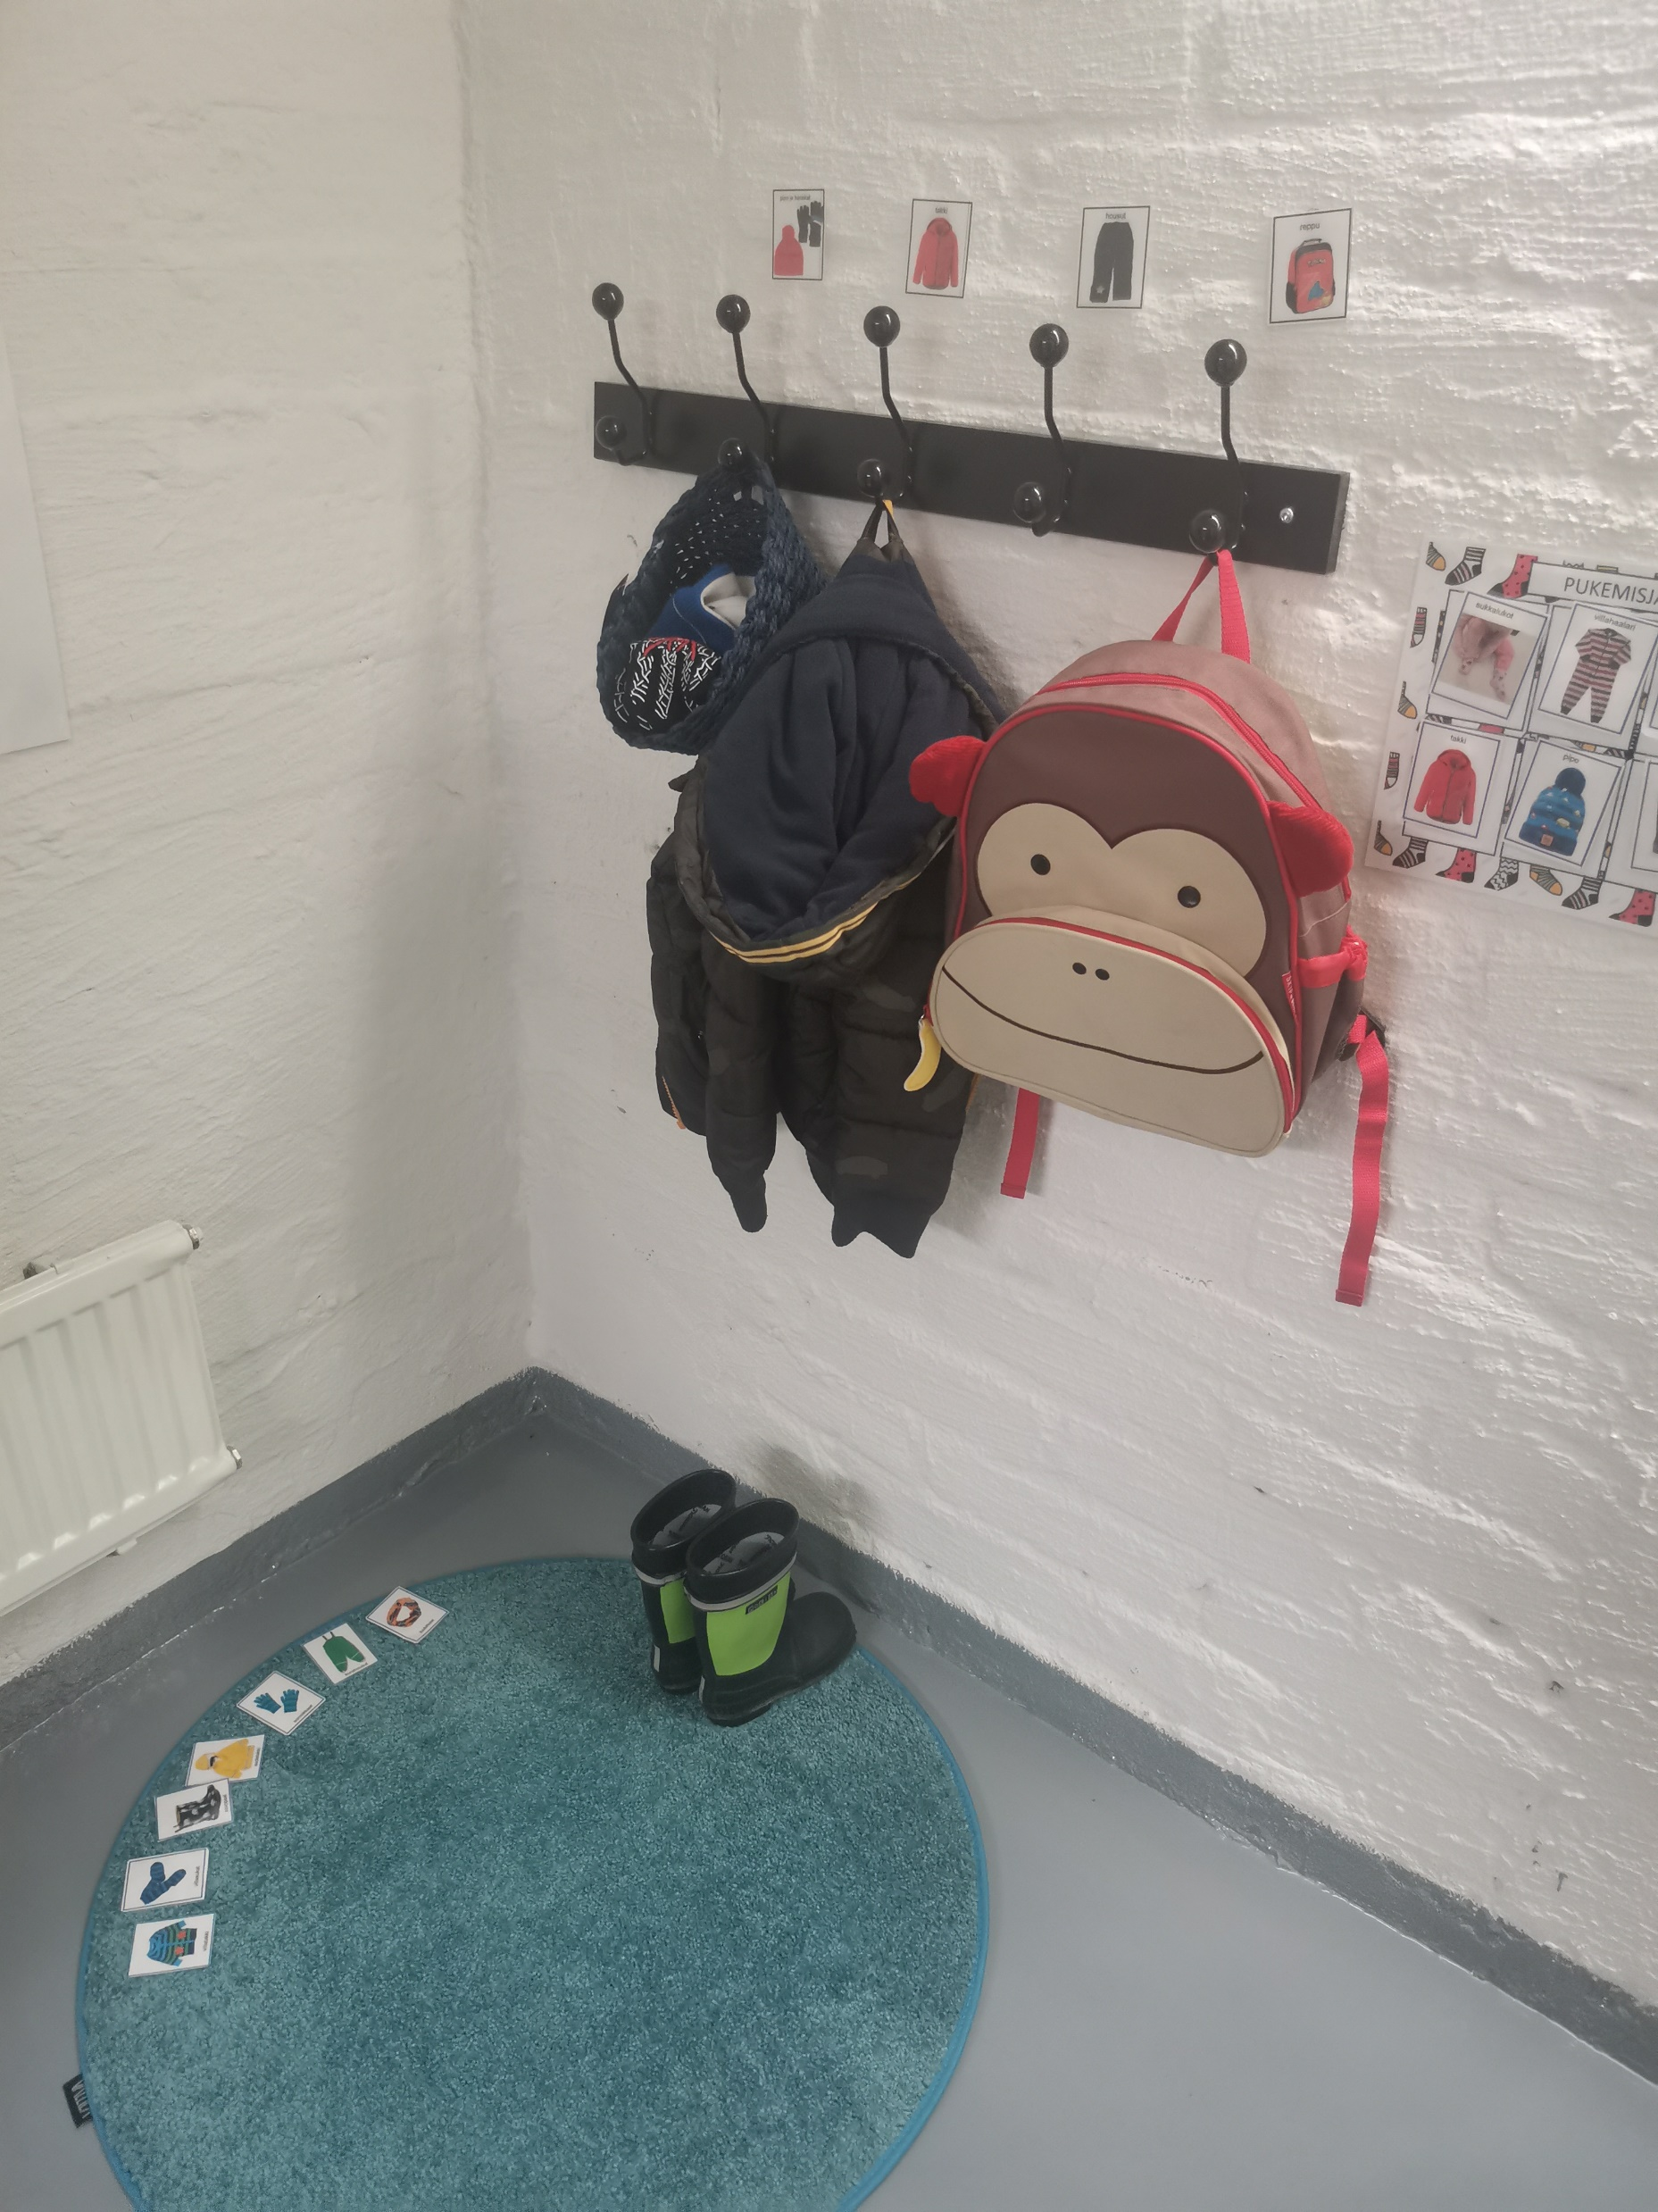
Siirtymät

Slide 22
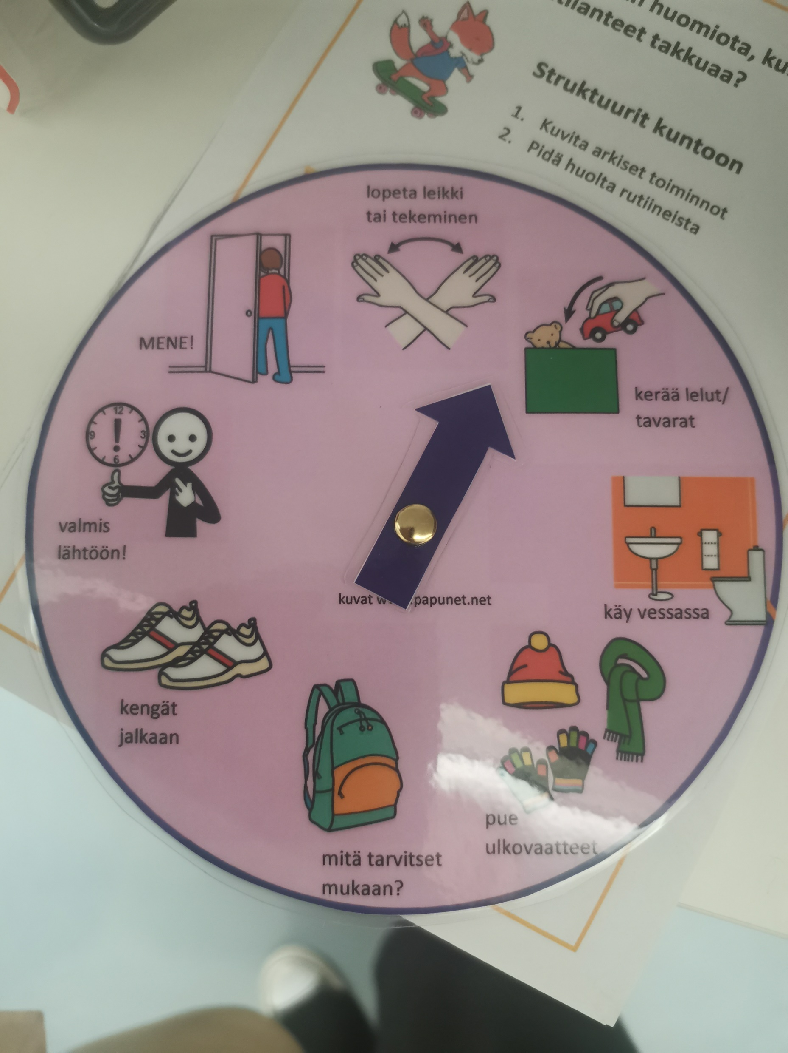

Slide 23
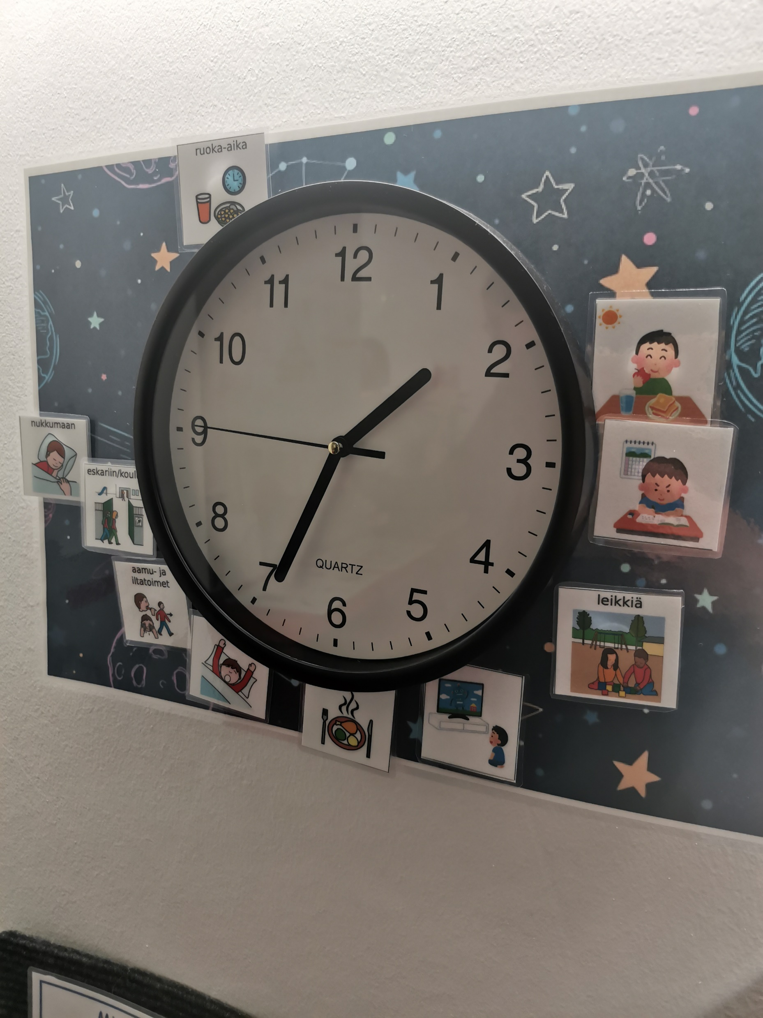

Slide 24
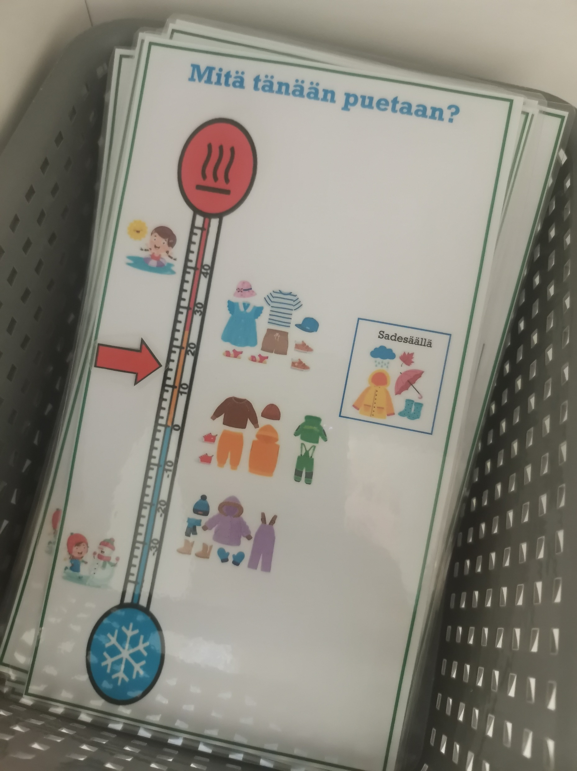

Slide 25
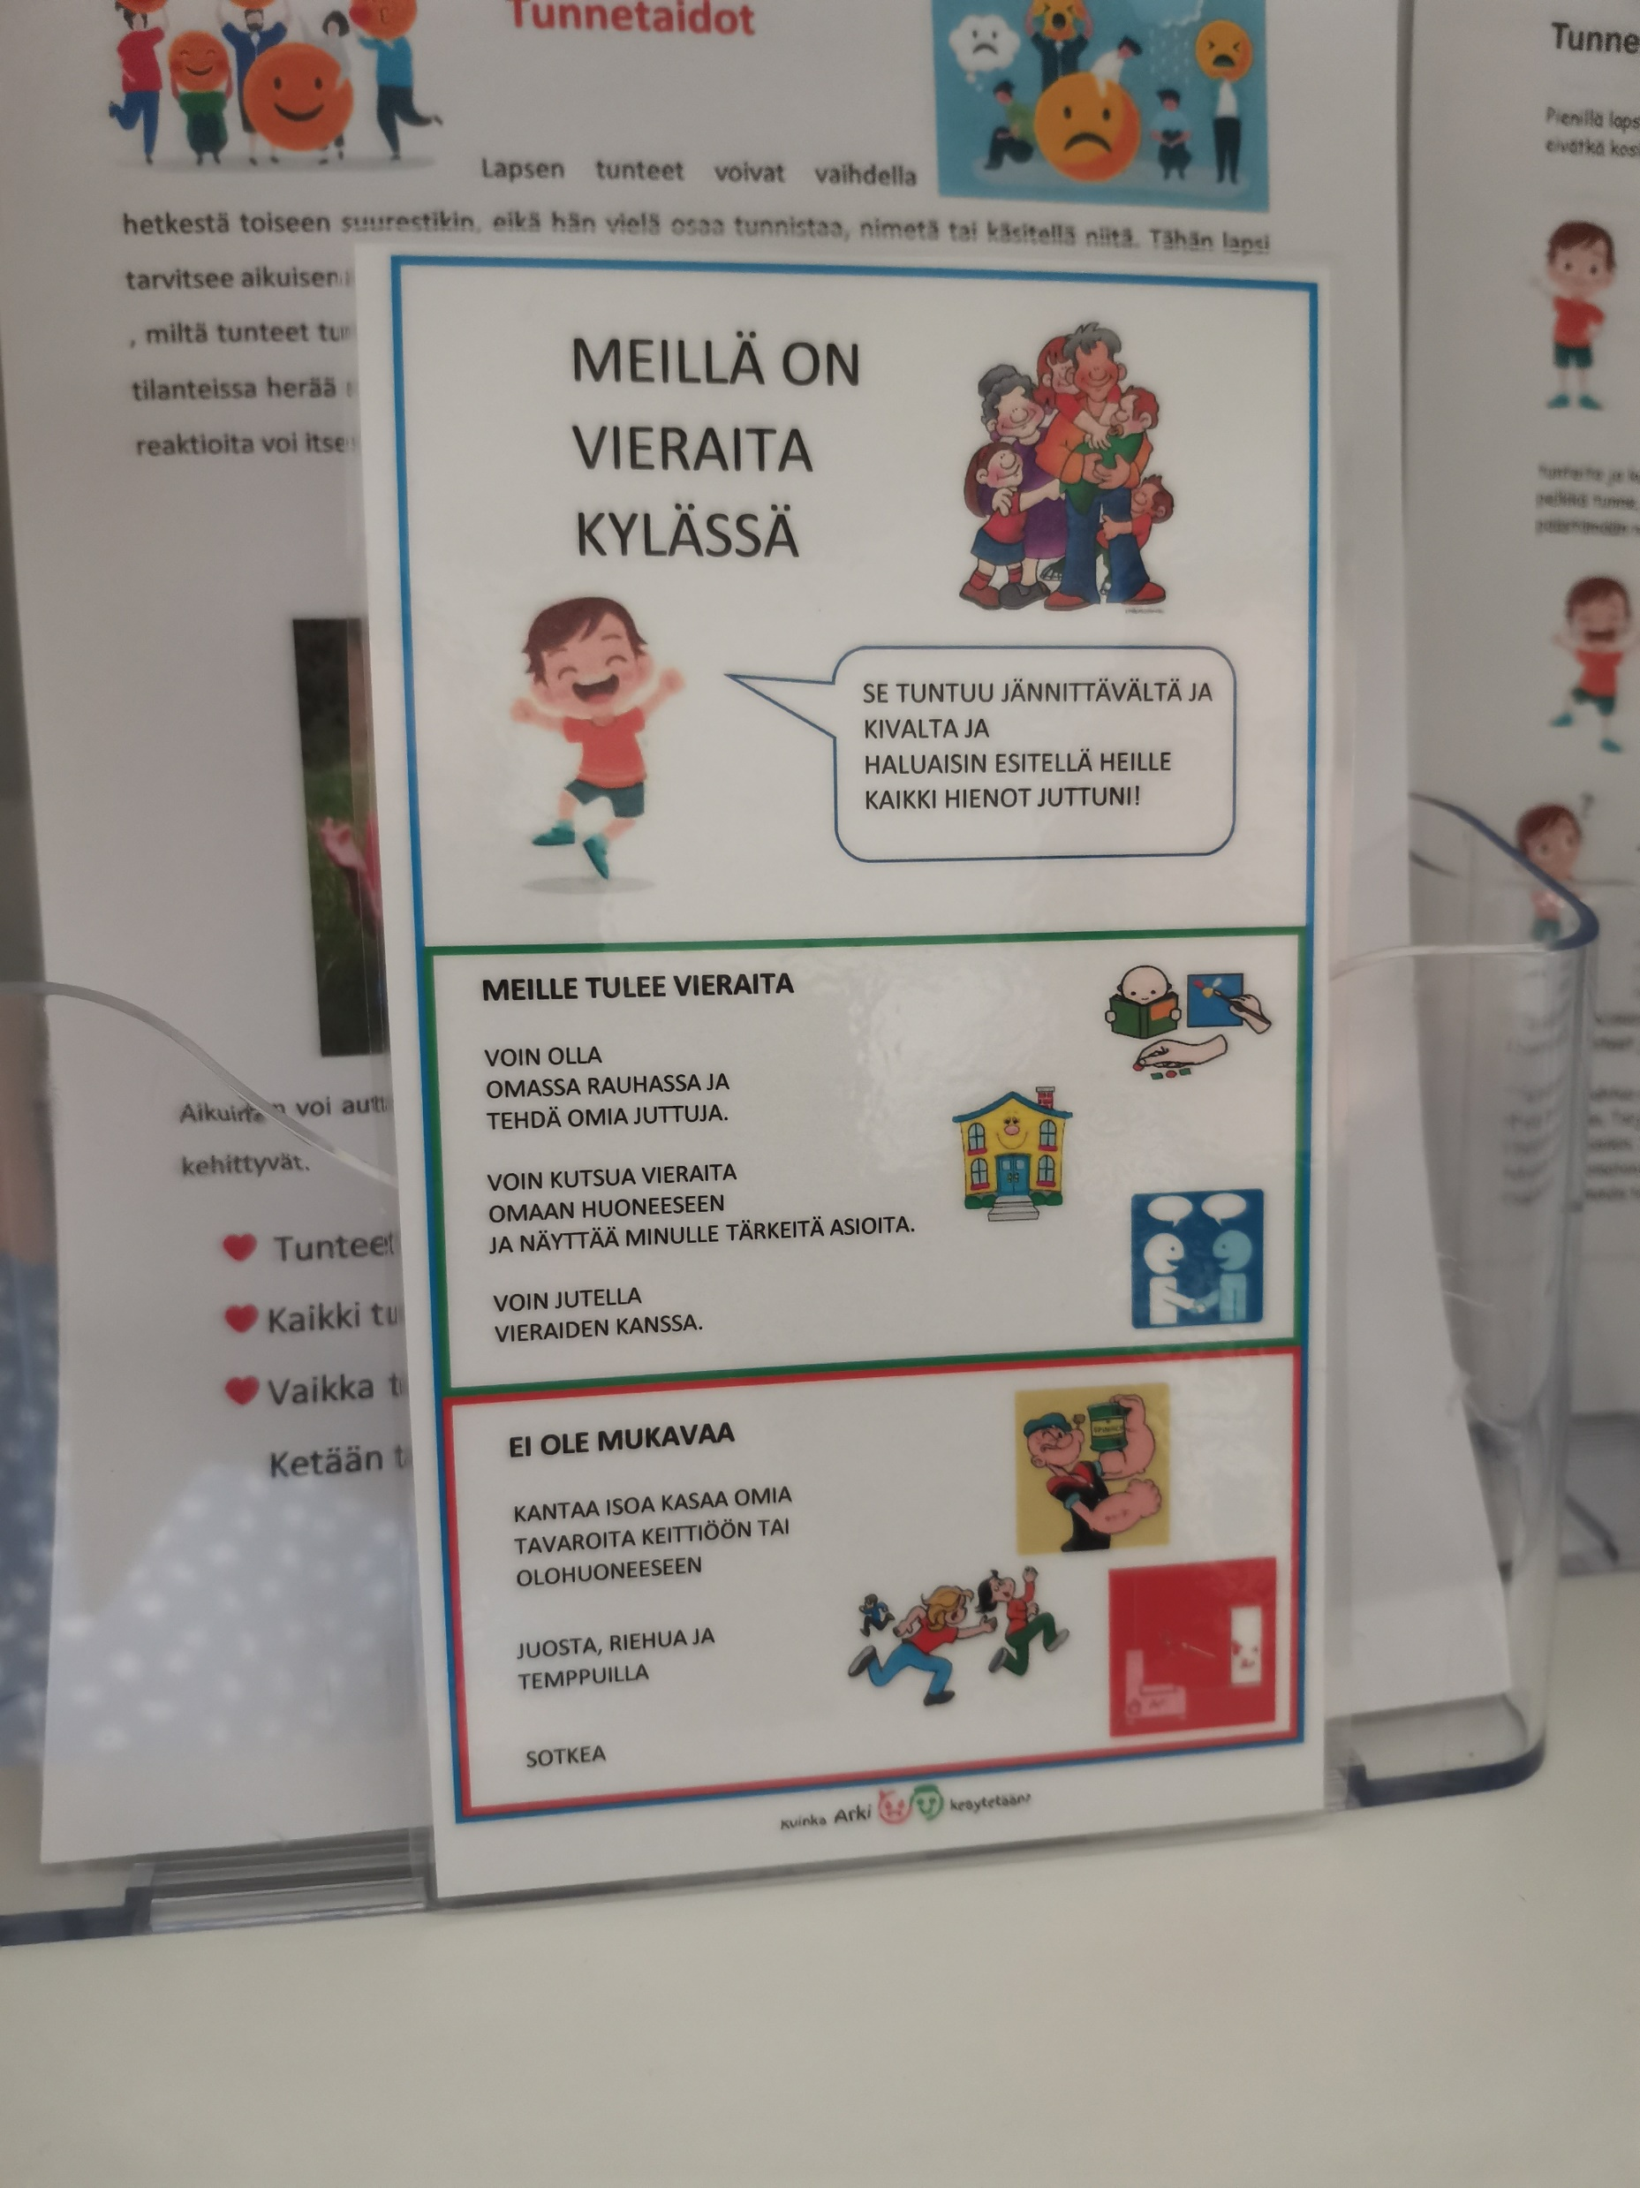

Slide 26
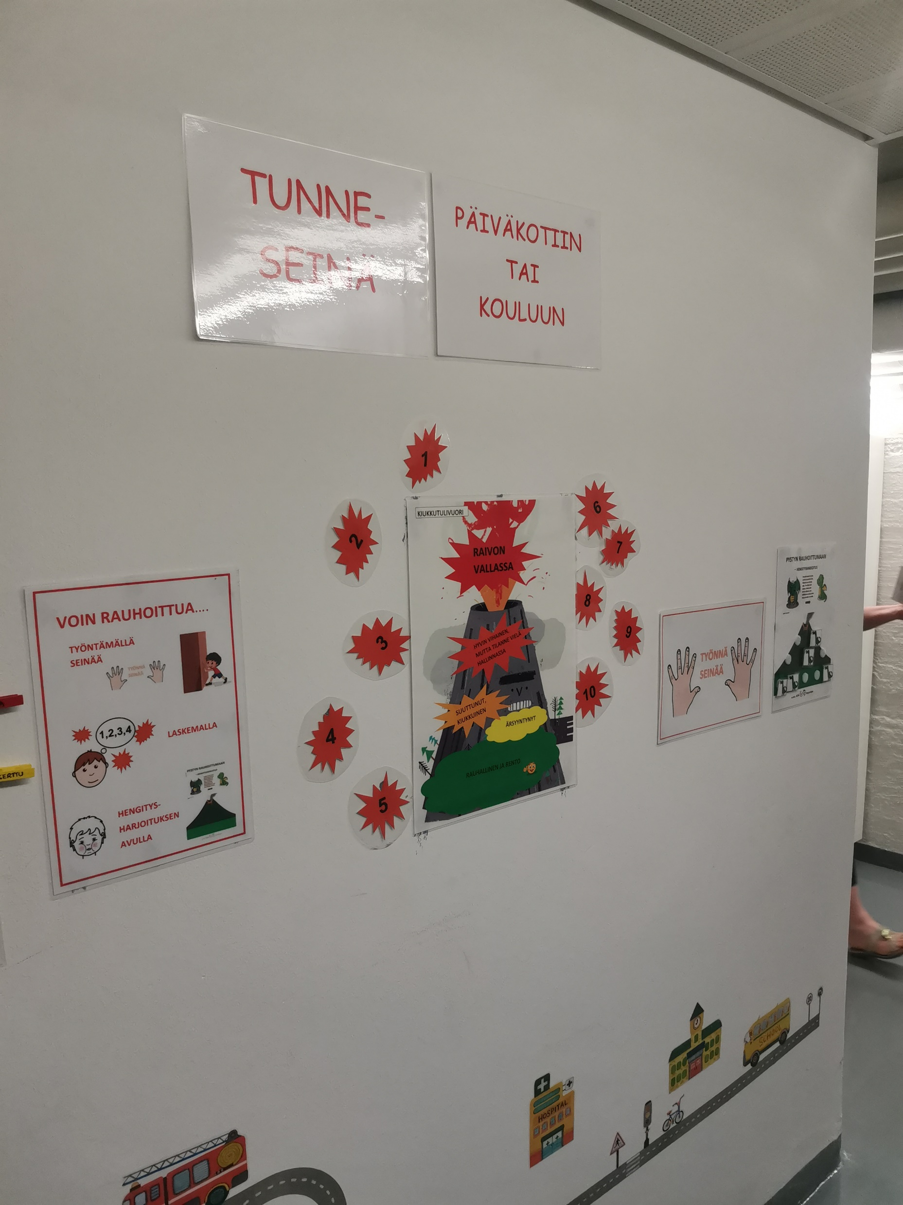
Tunteet

Slide 27
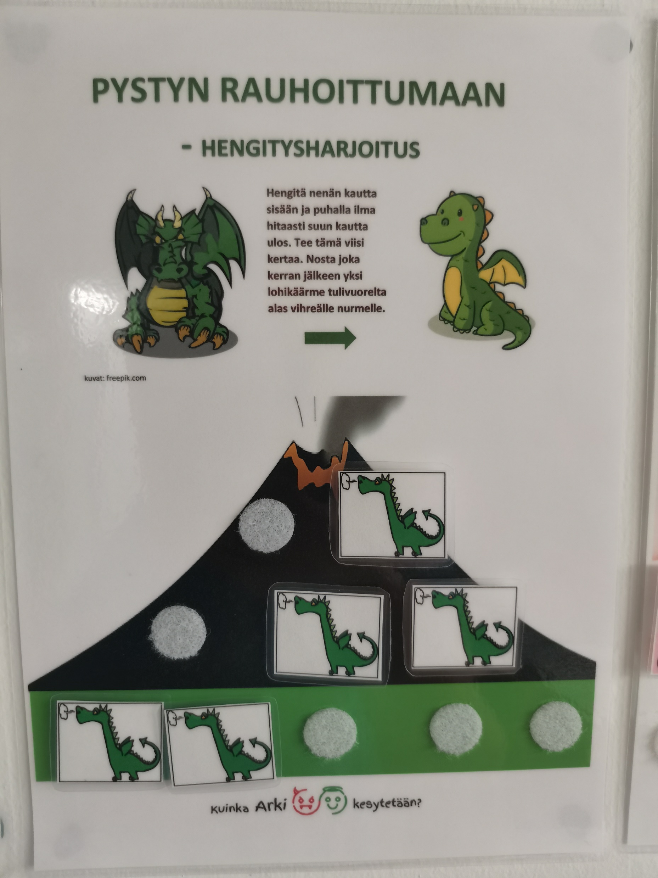

Slide 28
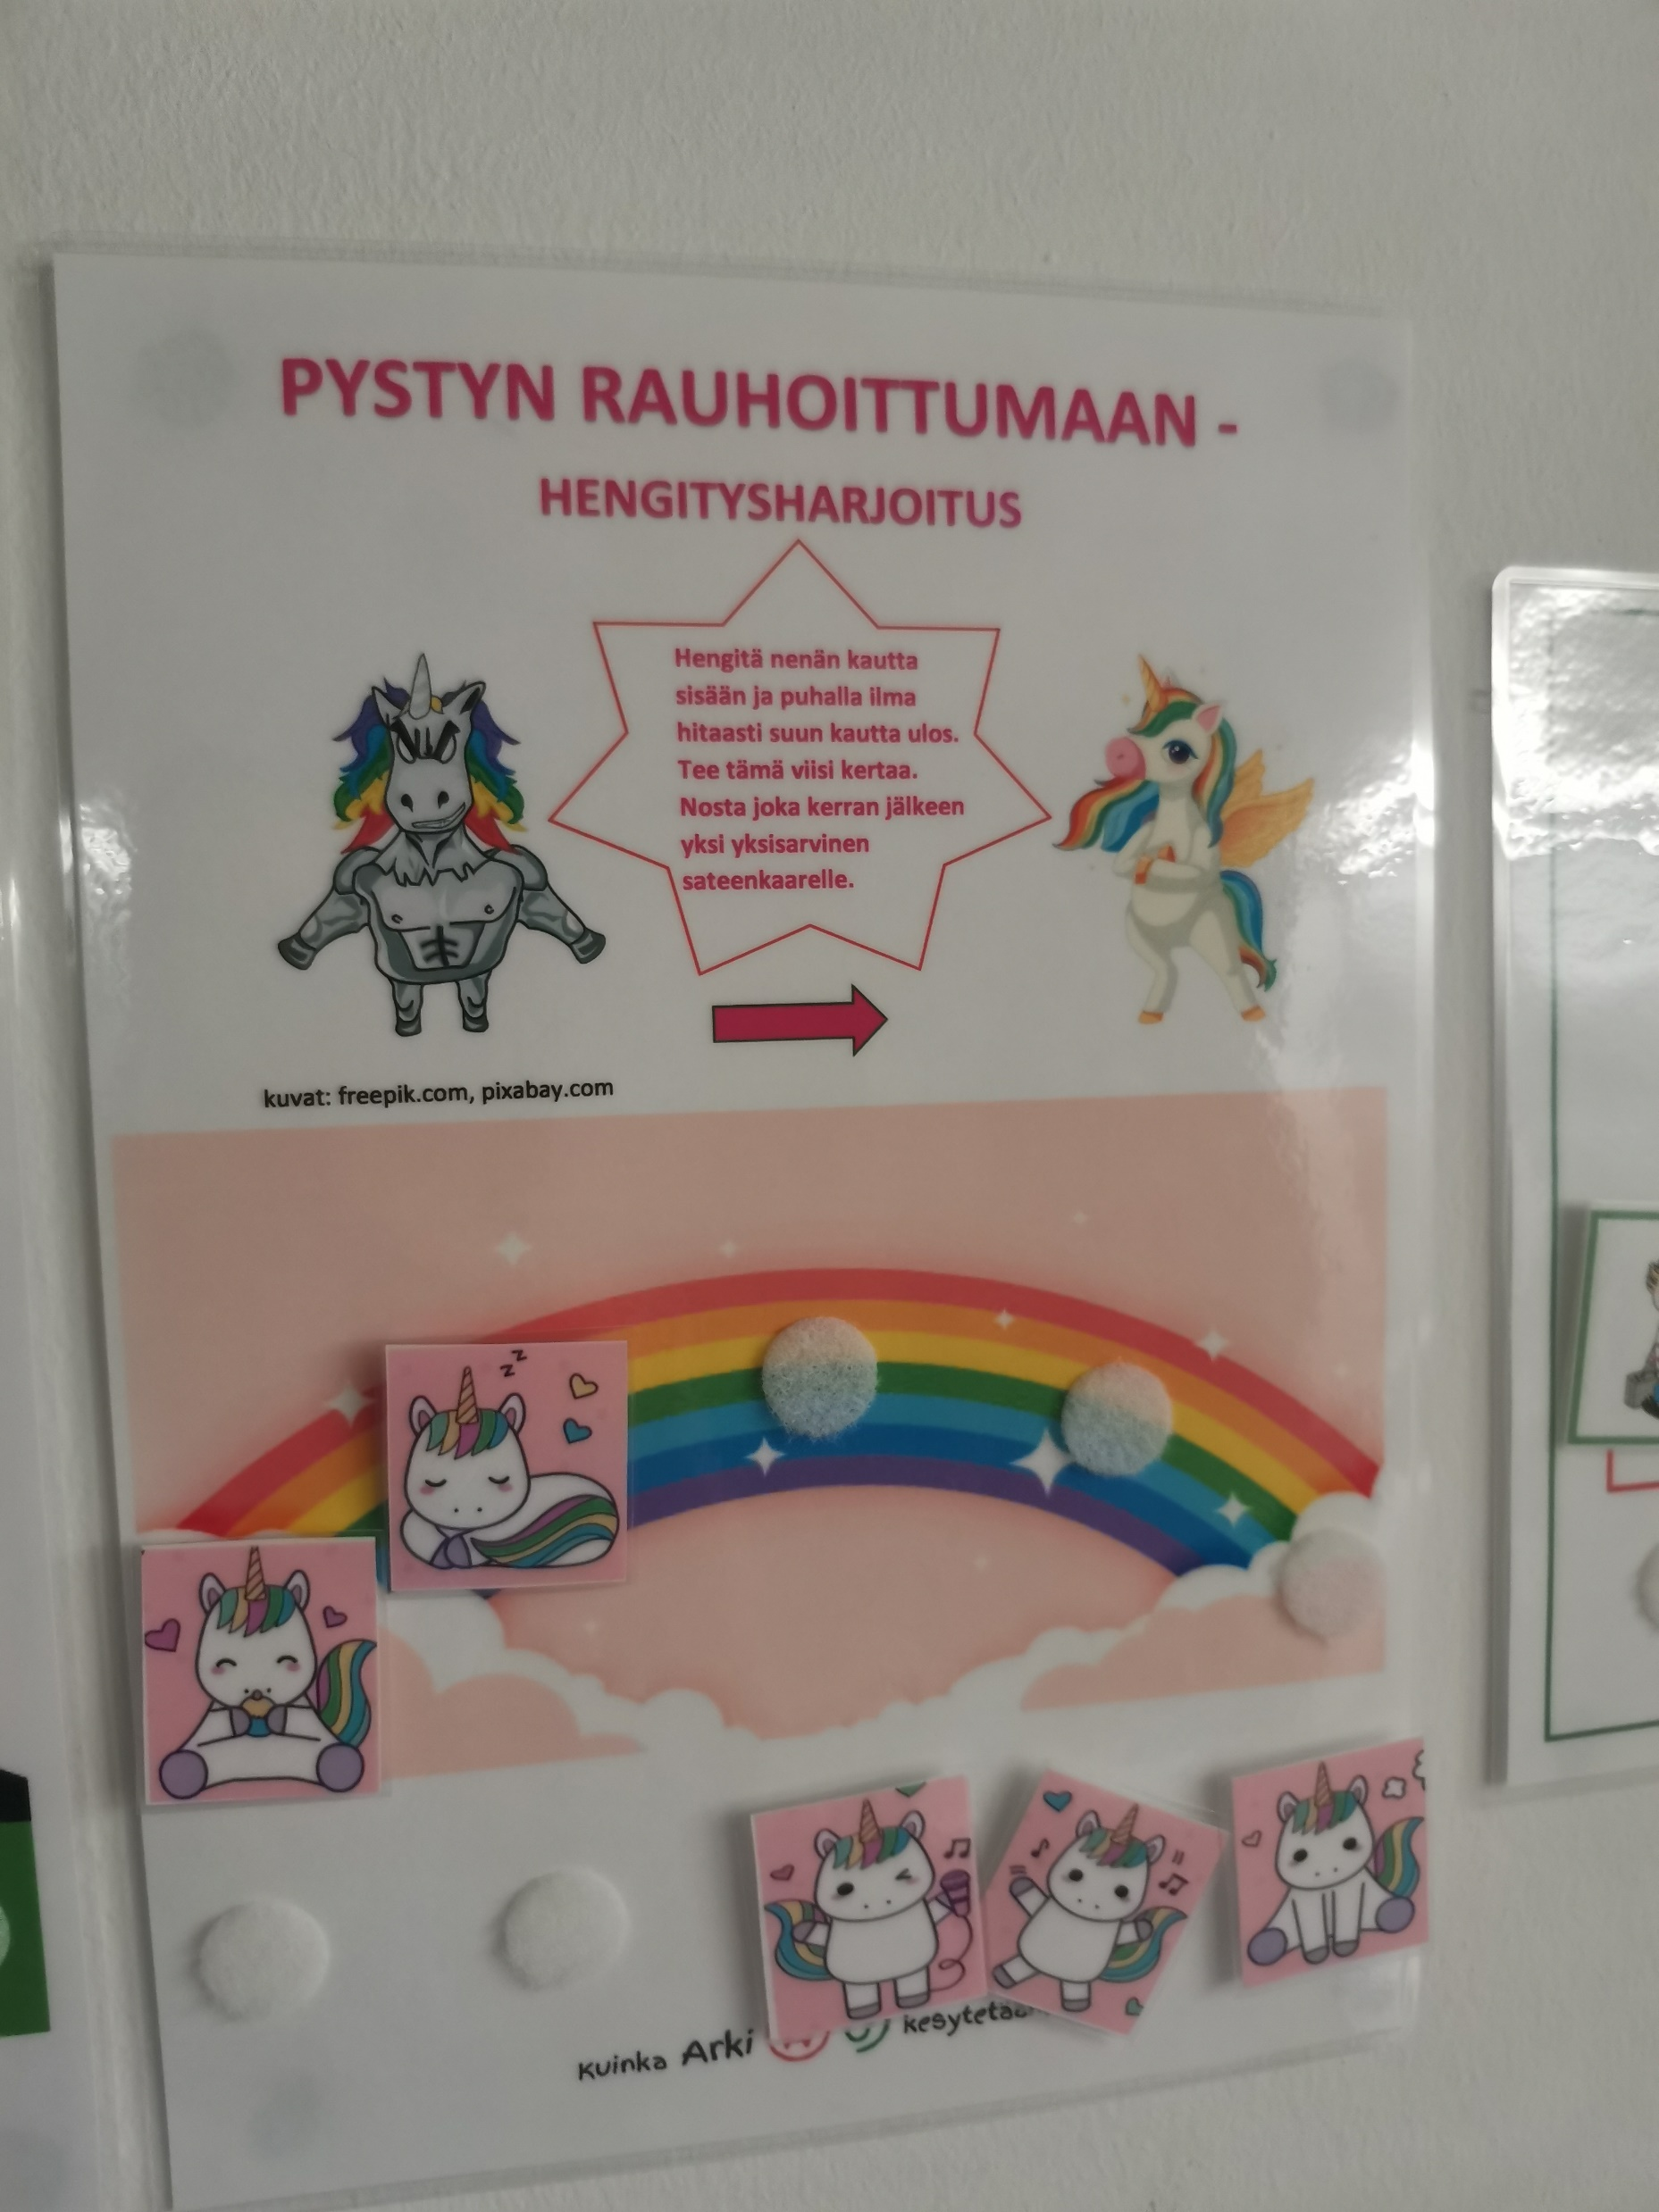

Slide 29
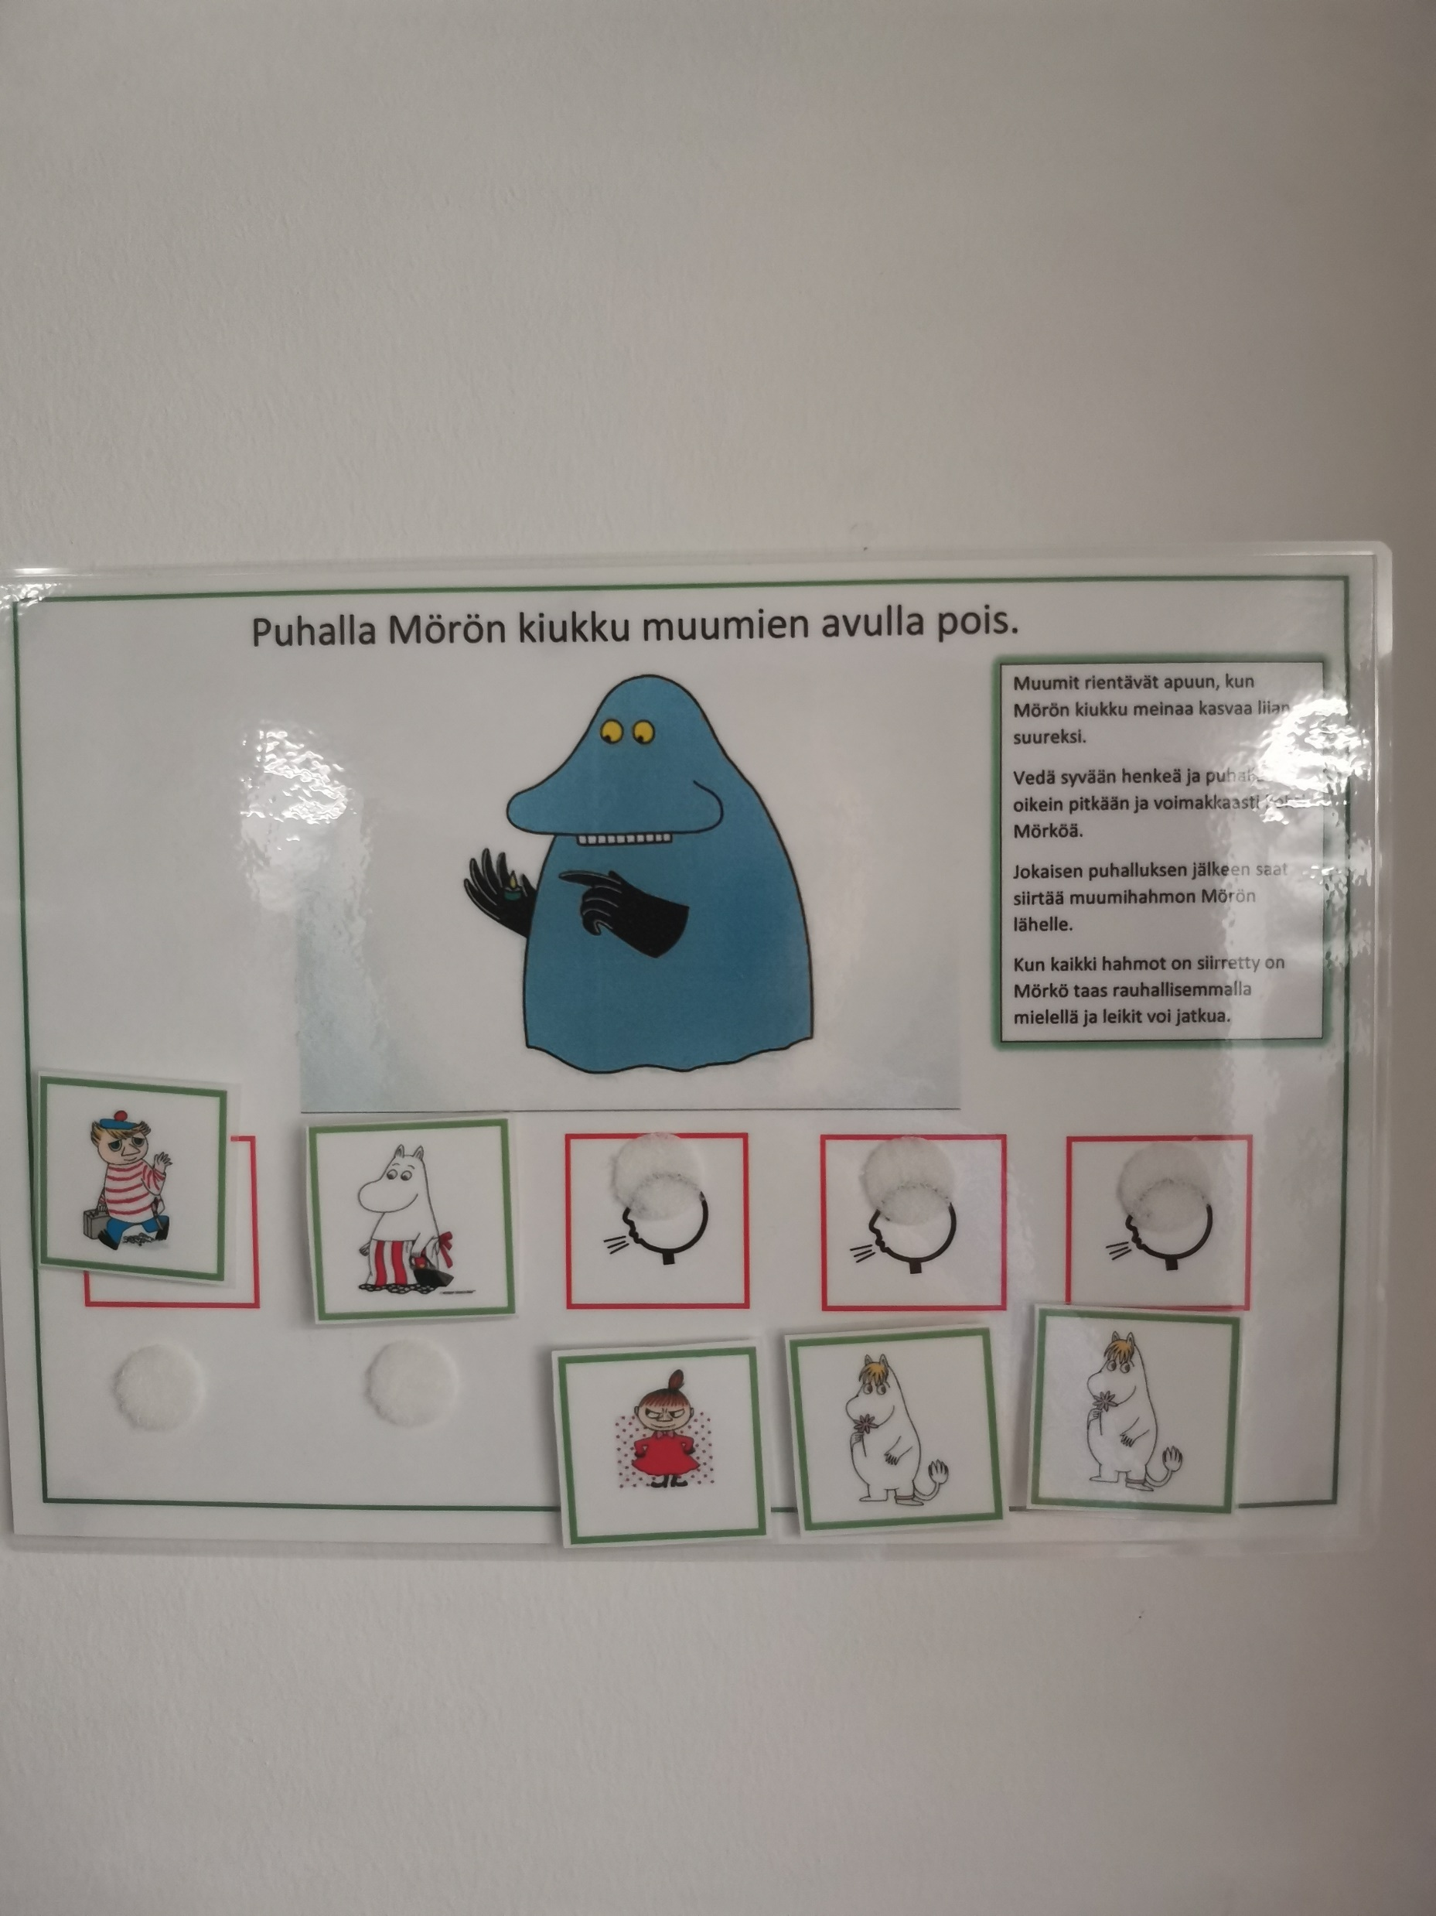

Slide 30
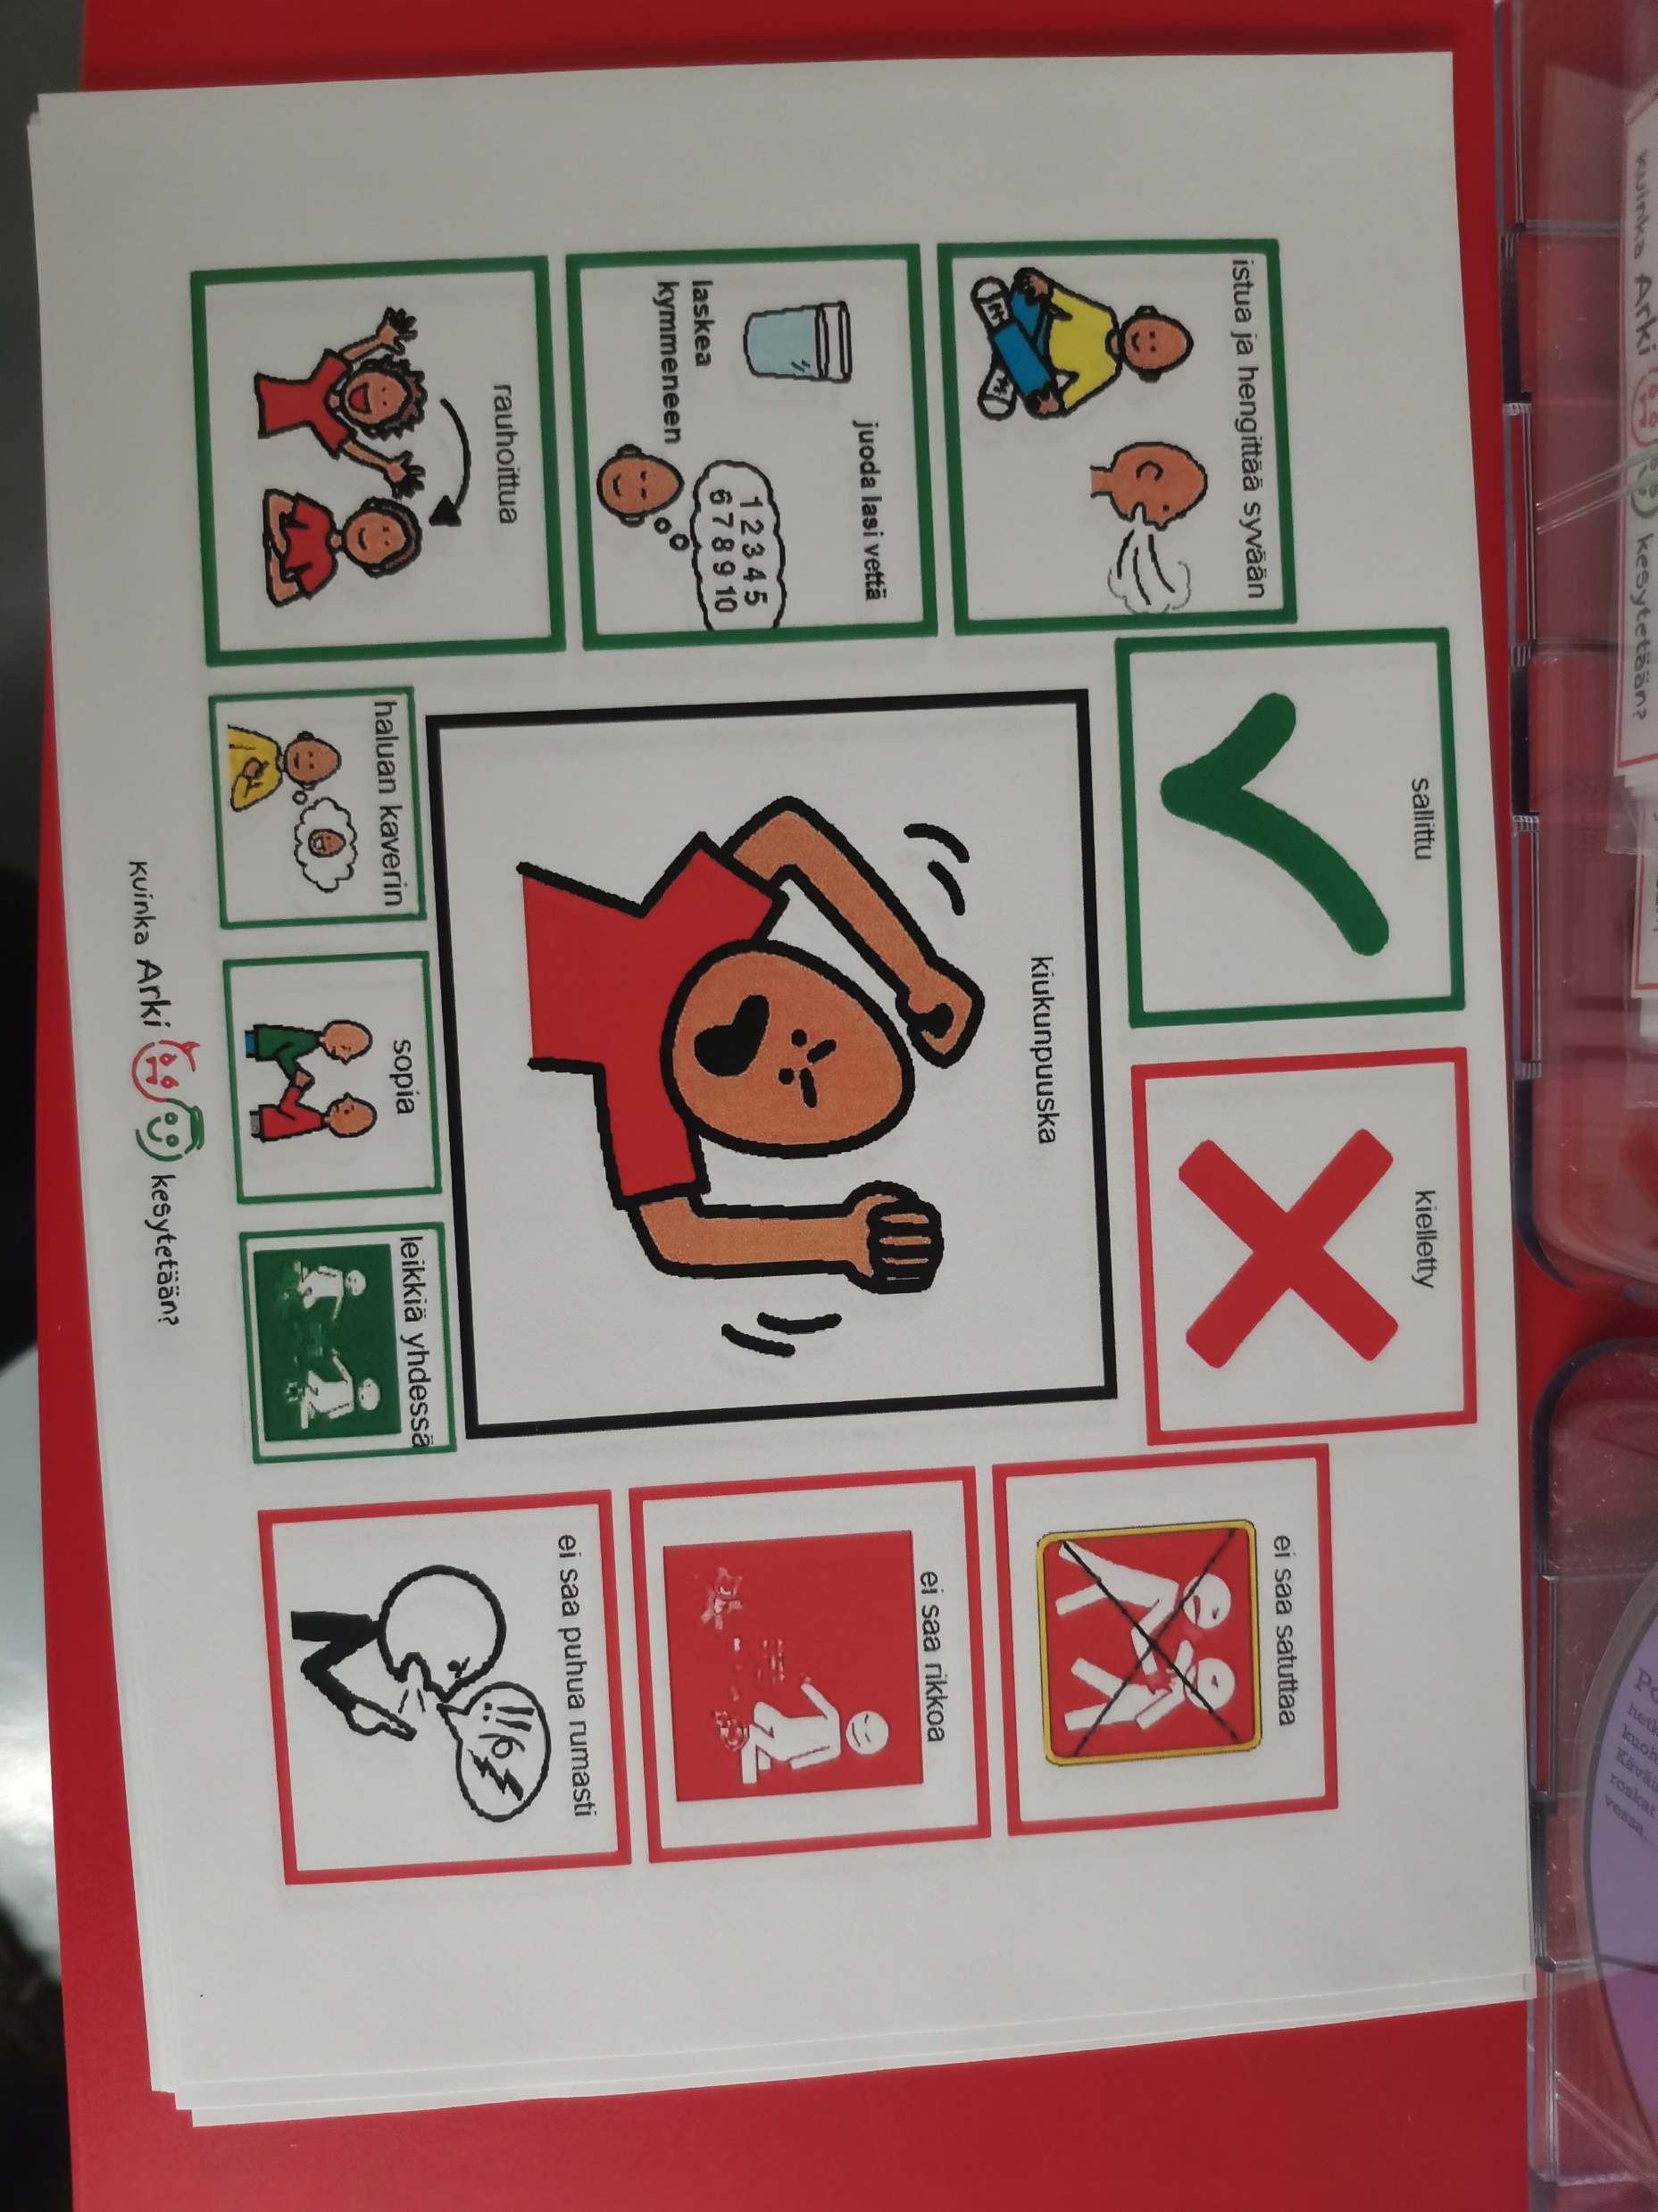

Slide 31
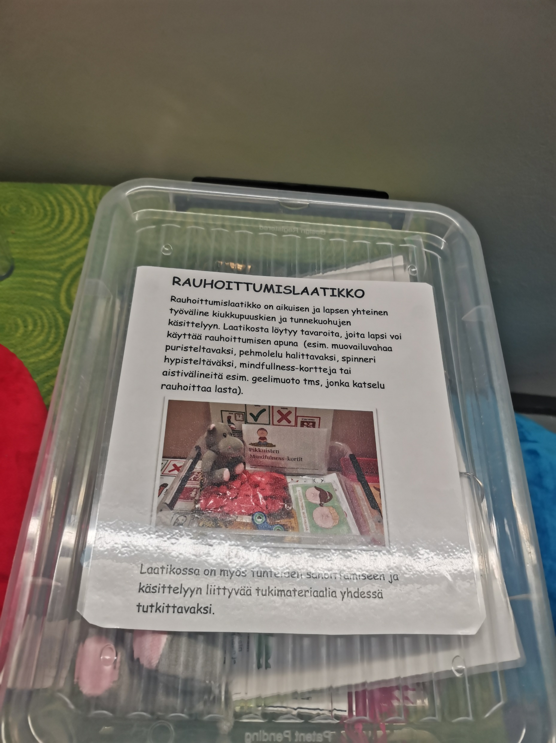
Rauhoittuminen

Slide 32
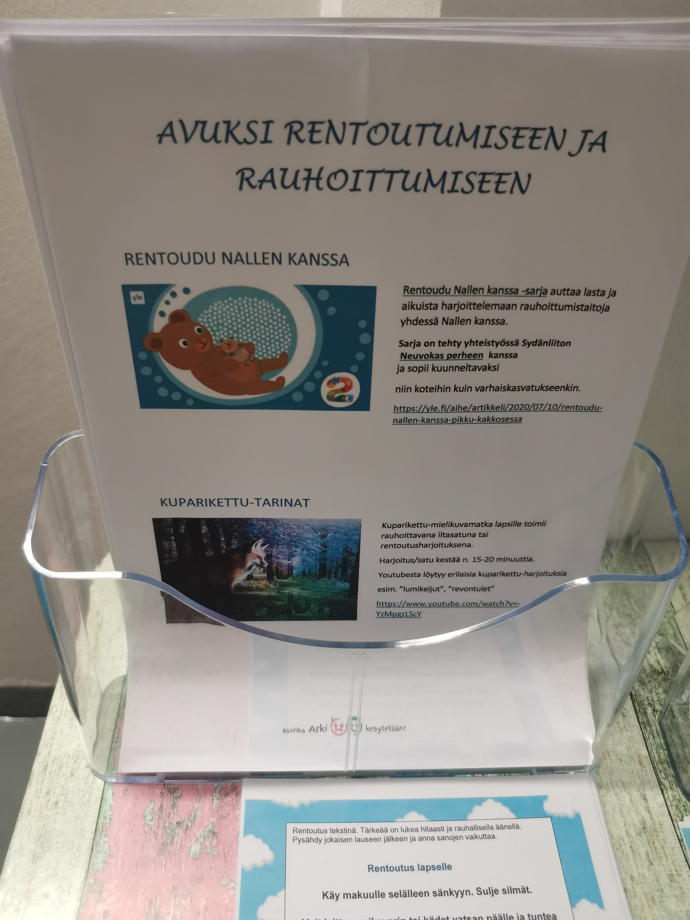
Rauhoittumislaatikko sisältää erilaisia pieniä esineitä, jotka ovat äänettömiä. Laatikossa on myös kuvakortteja ja selitteitä esimerkiksi siitä, miksi on siirrytty rauhoittumaan.

Slide 33
